Slide 1
On-Device Training
CheolHyeon Kwon
CHANGWON NATIONAL UNIVERSITY

Slide 2
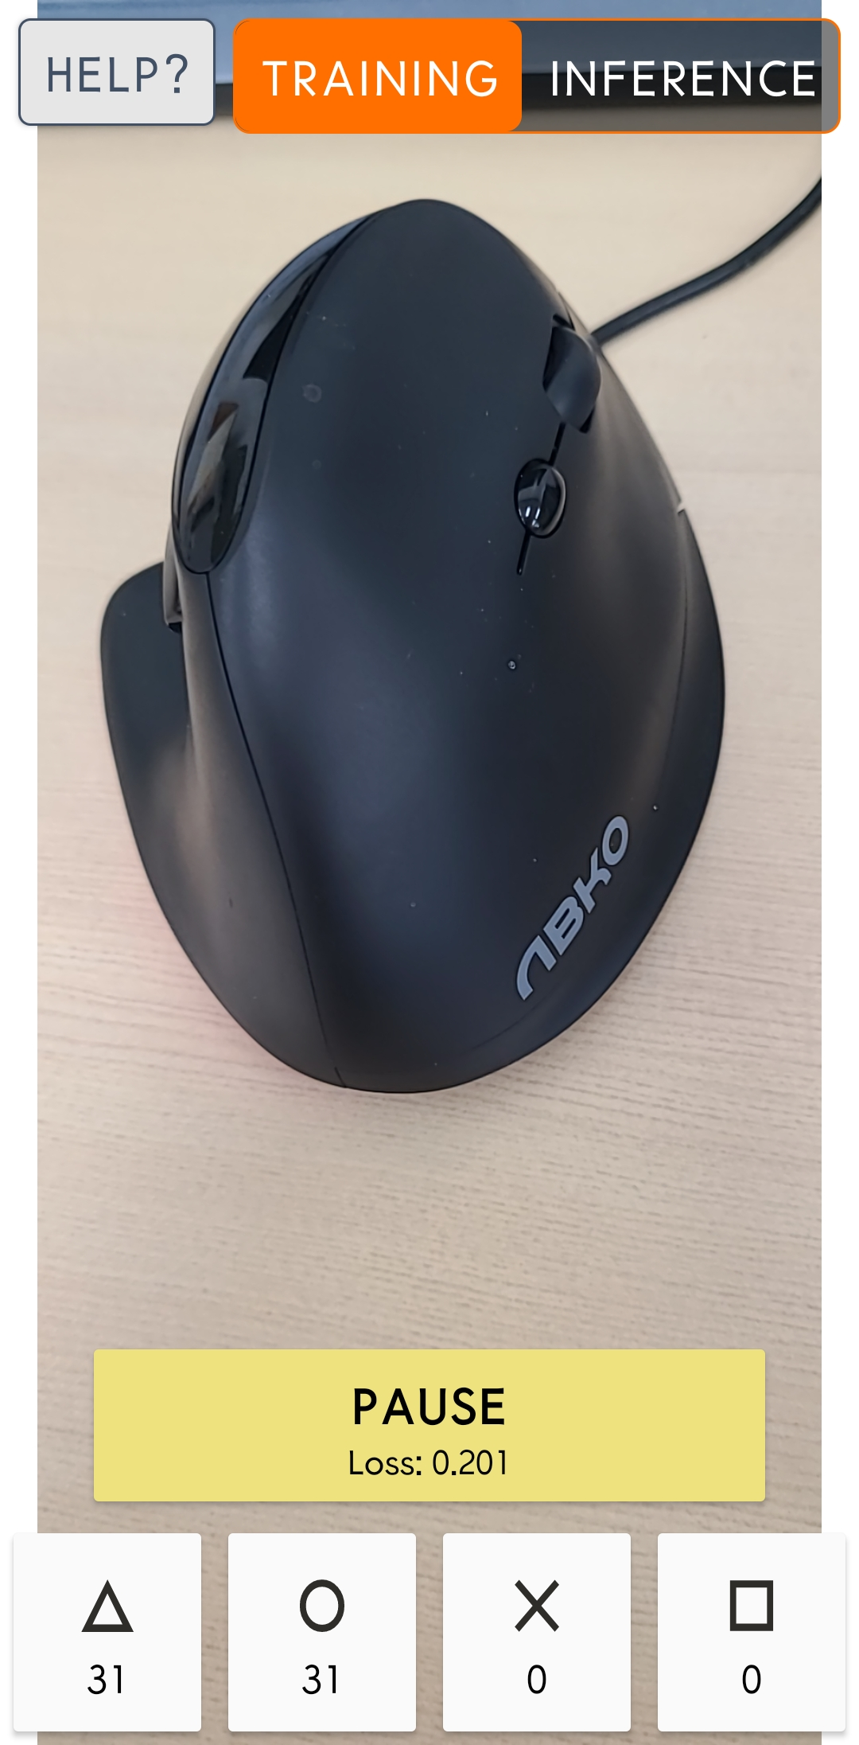
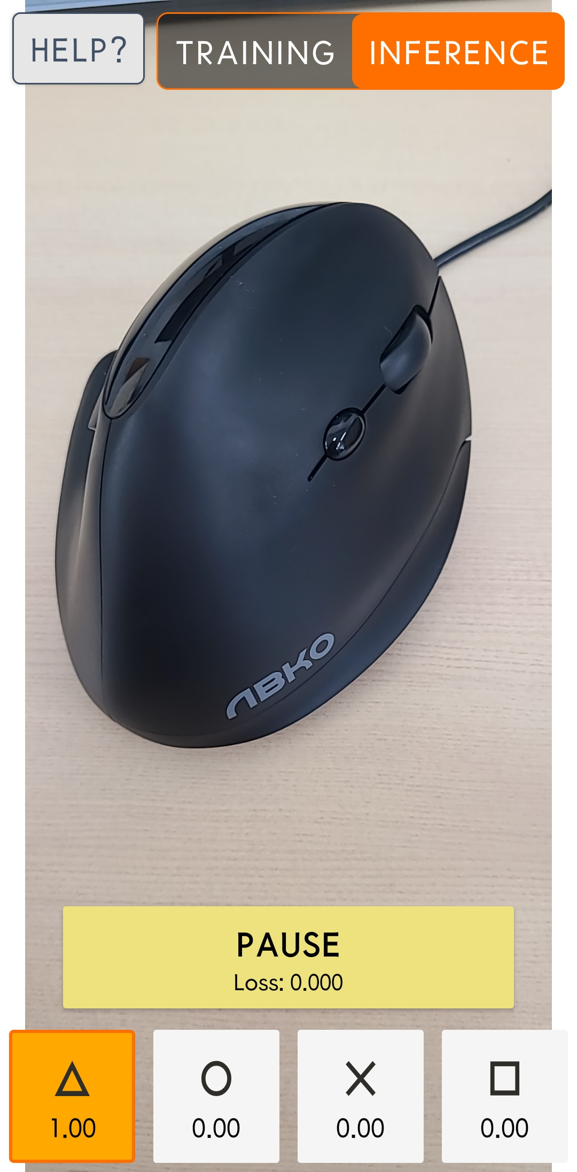
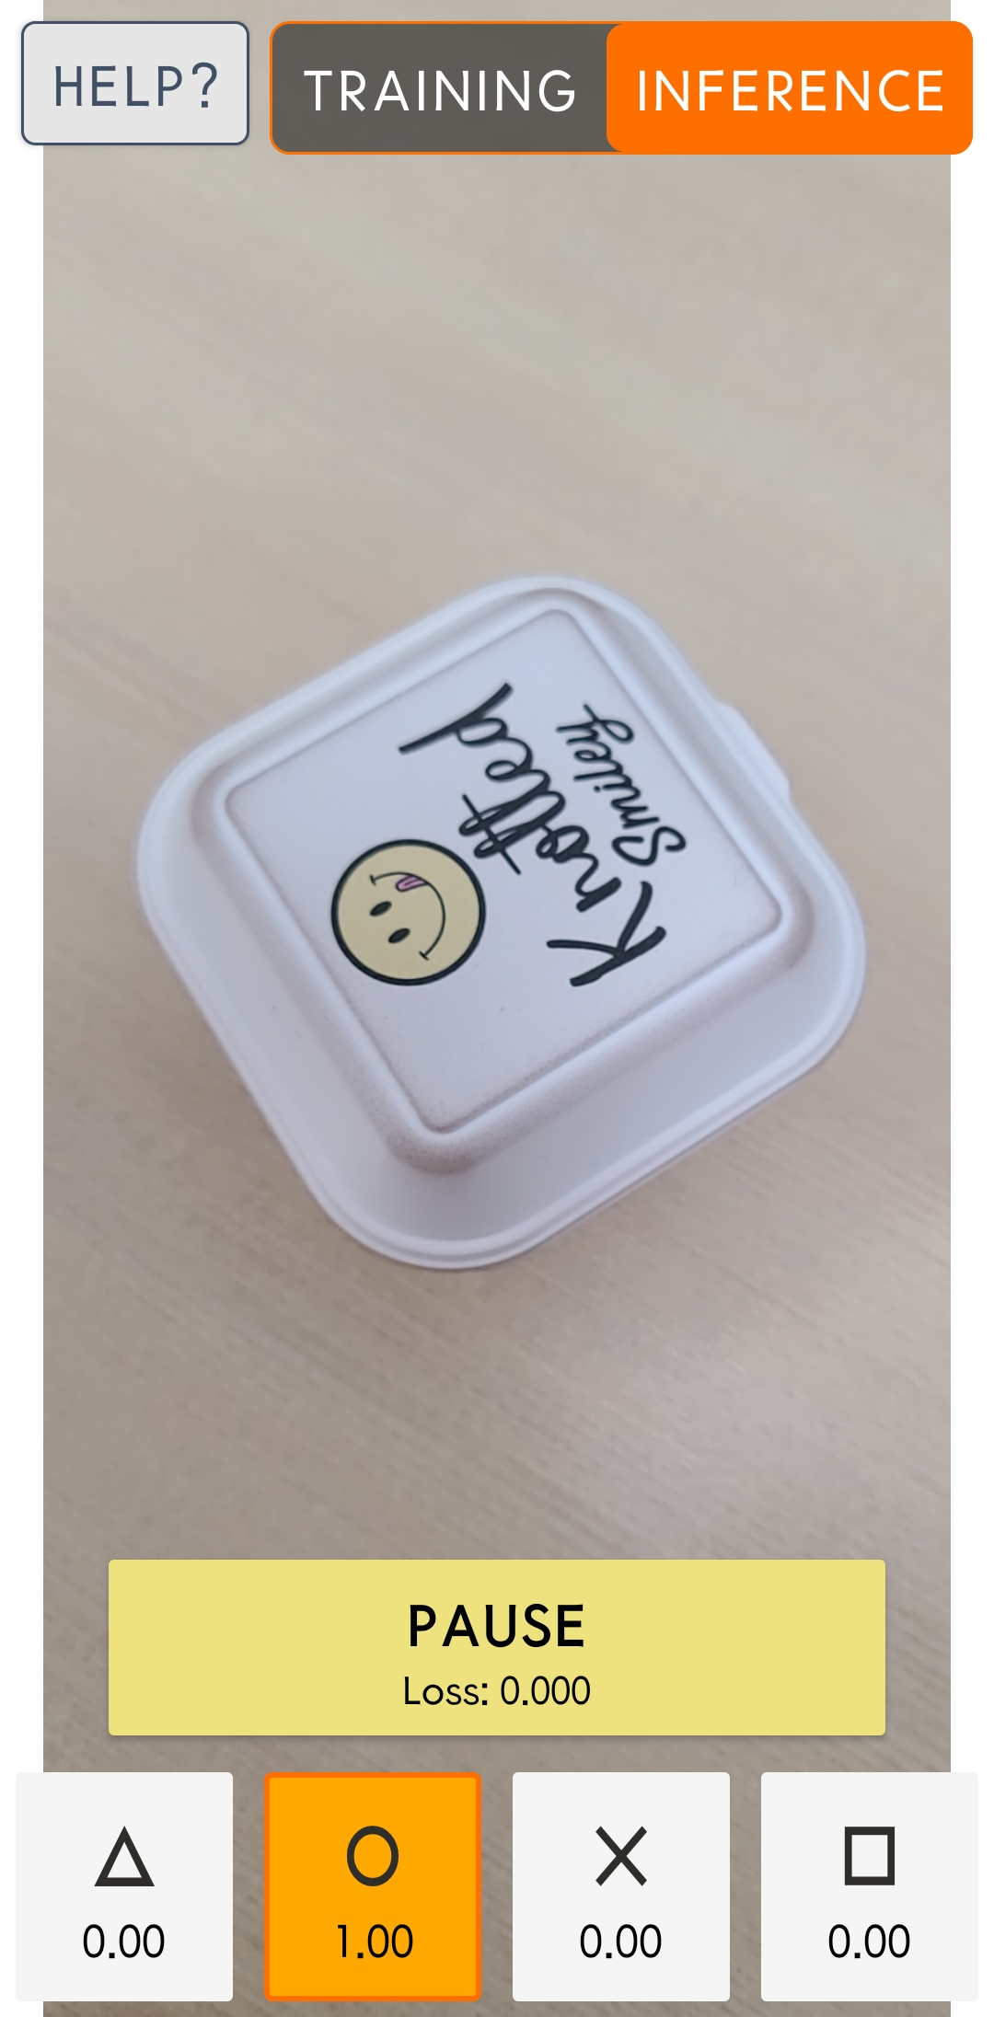
On-Device Training
tensorflow github 예제 프로그램

Slide 3
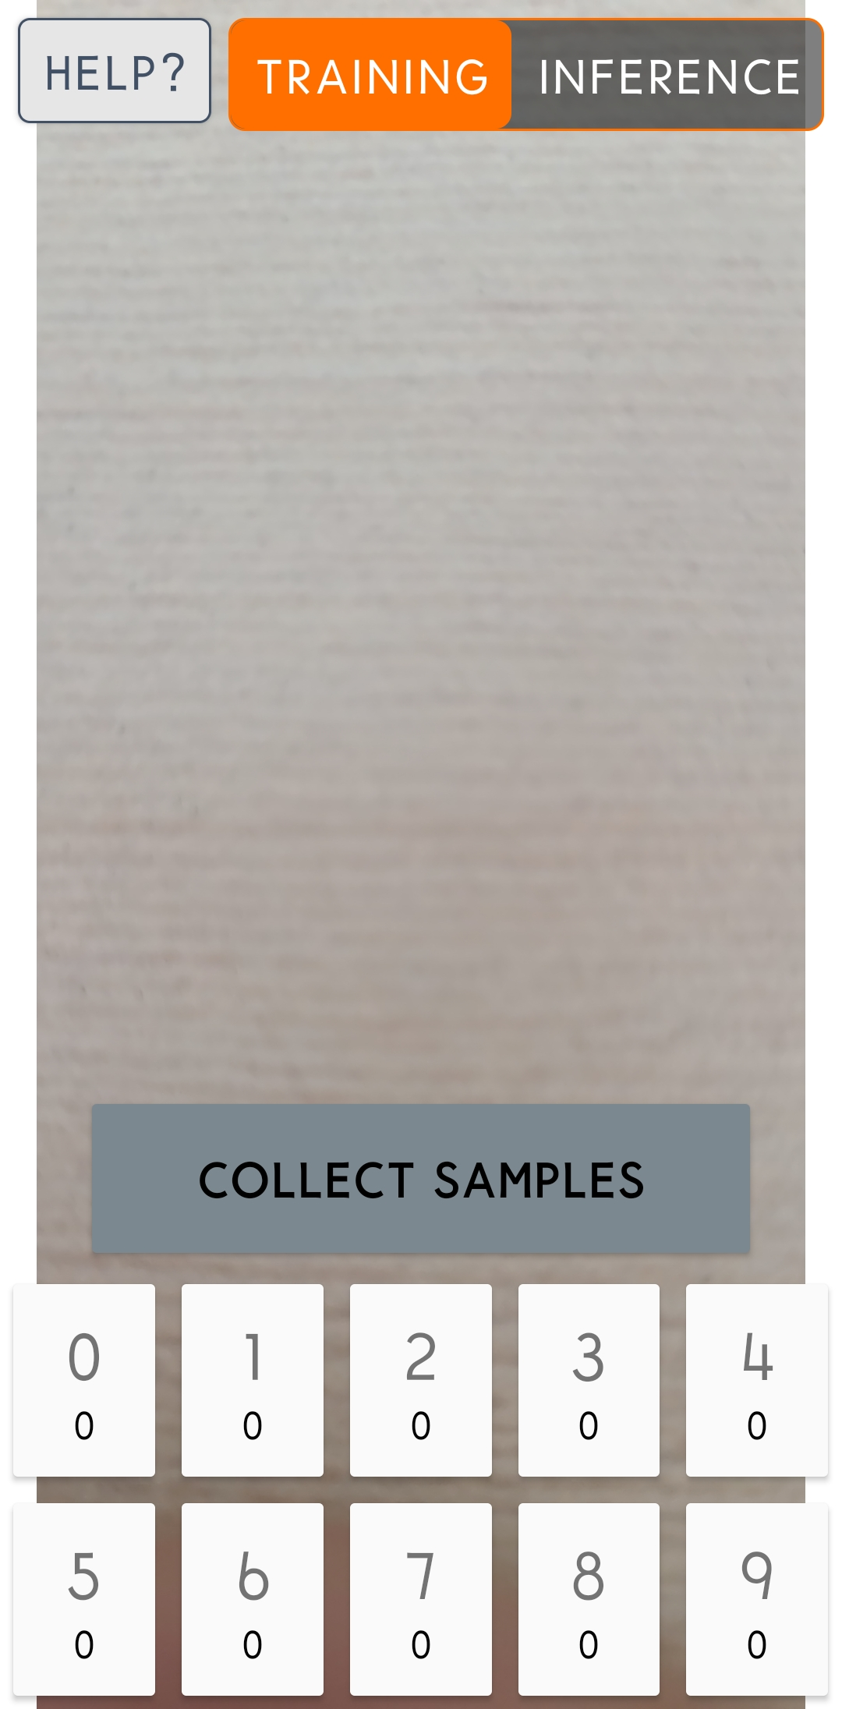
On-Device Training
mnist 데이터를 통해 학습하고 0 ~ 9 분류를 위해 어플리케이션 UI 변경
모델 생성 코드 변경
NUM_CLASSES = 4 -> NUM_CLASSES = 10

Slide 4
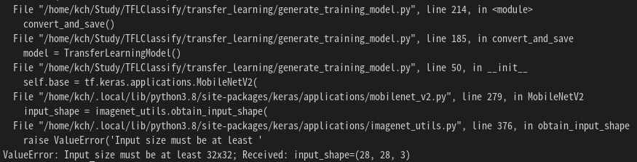
On-Device Training
28 X 28 크기인 mnist 학습을 위해 모델 생성 코드 변경
모델 최소 입력 사이즈 제한 – 패딩 사용해서 해결 예정
IMG_SIZE = 224 -> IMG_SIZE = 28

Slide 5
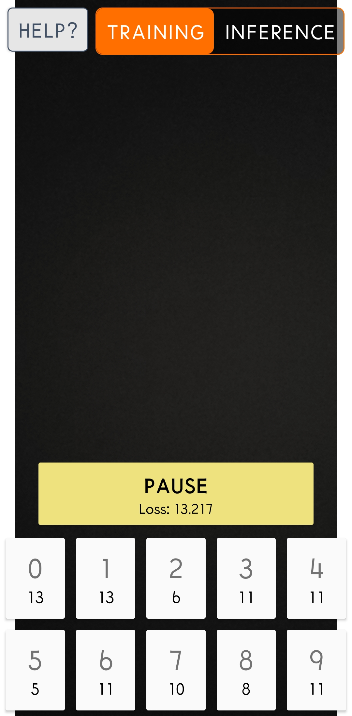
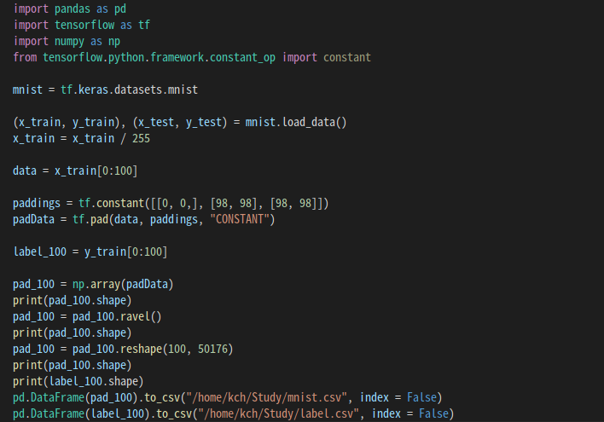
Added 100 example
모델의 사이즈 제한으로 인해 28 X 28 의 사이즈에서 224 X 224로 패딩을 통해 Mnist 데이터를 가공하고, 해당 데이터를 프로그램에 내장해서 학습함.

Slide 6
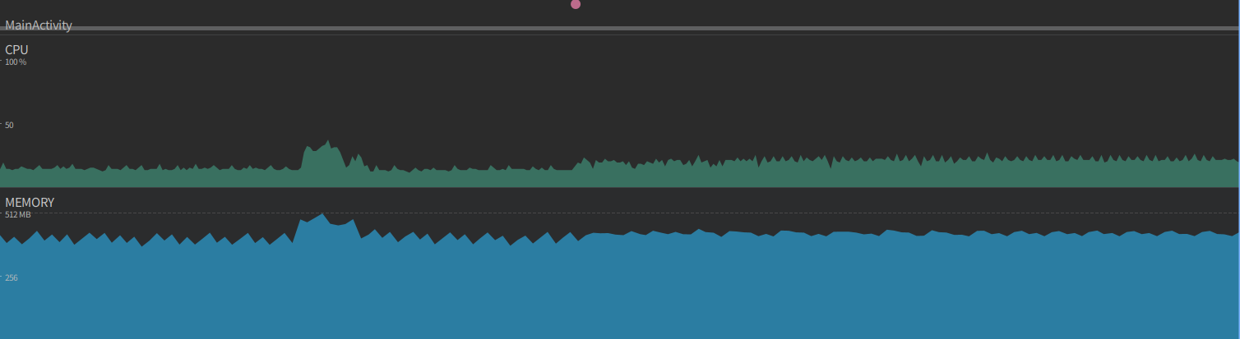
CPU, Memory
학습 전, 후 CPU, 메모리 사용량 큰 변화 없음

Slide 7
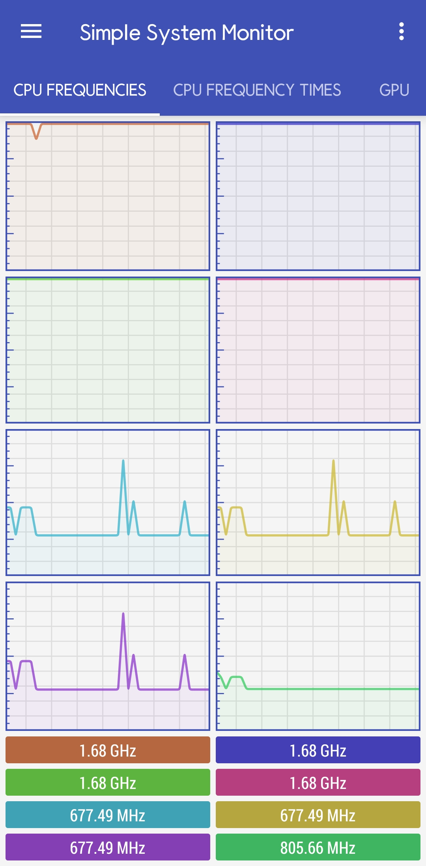
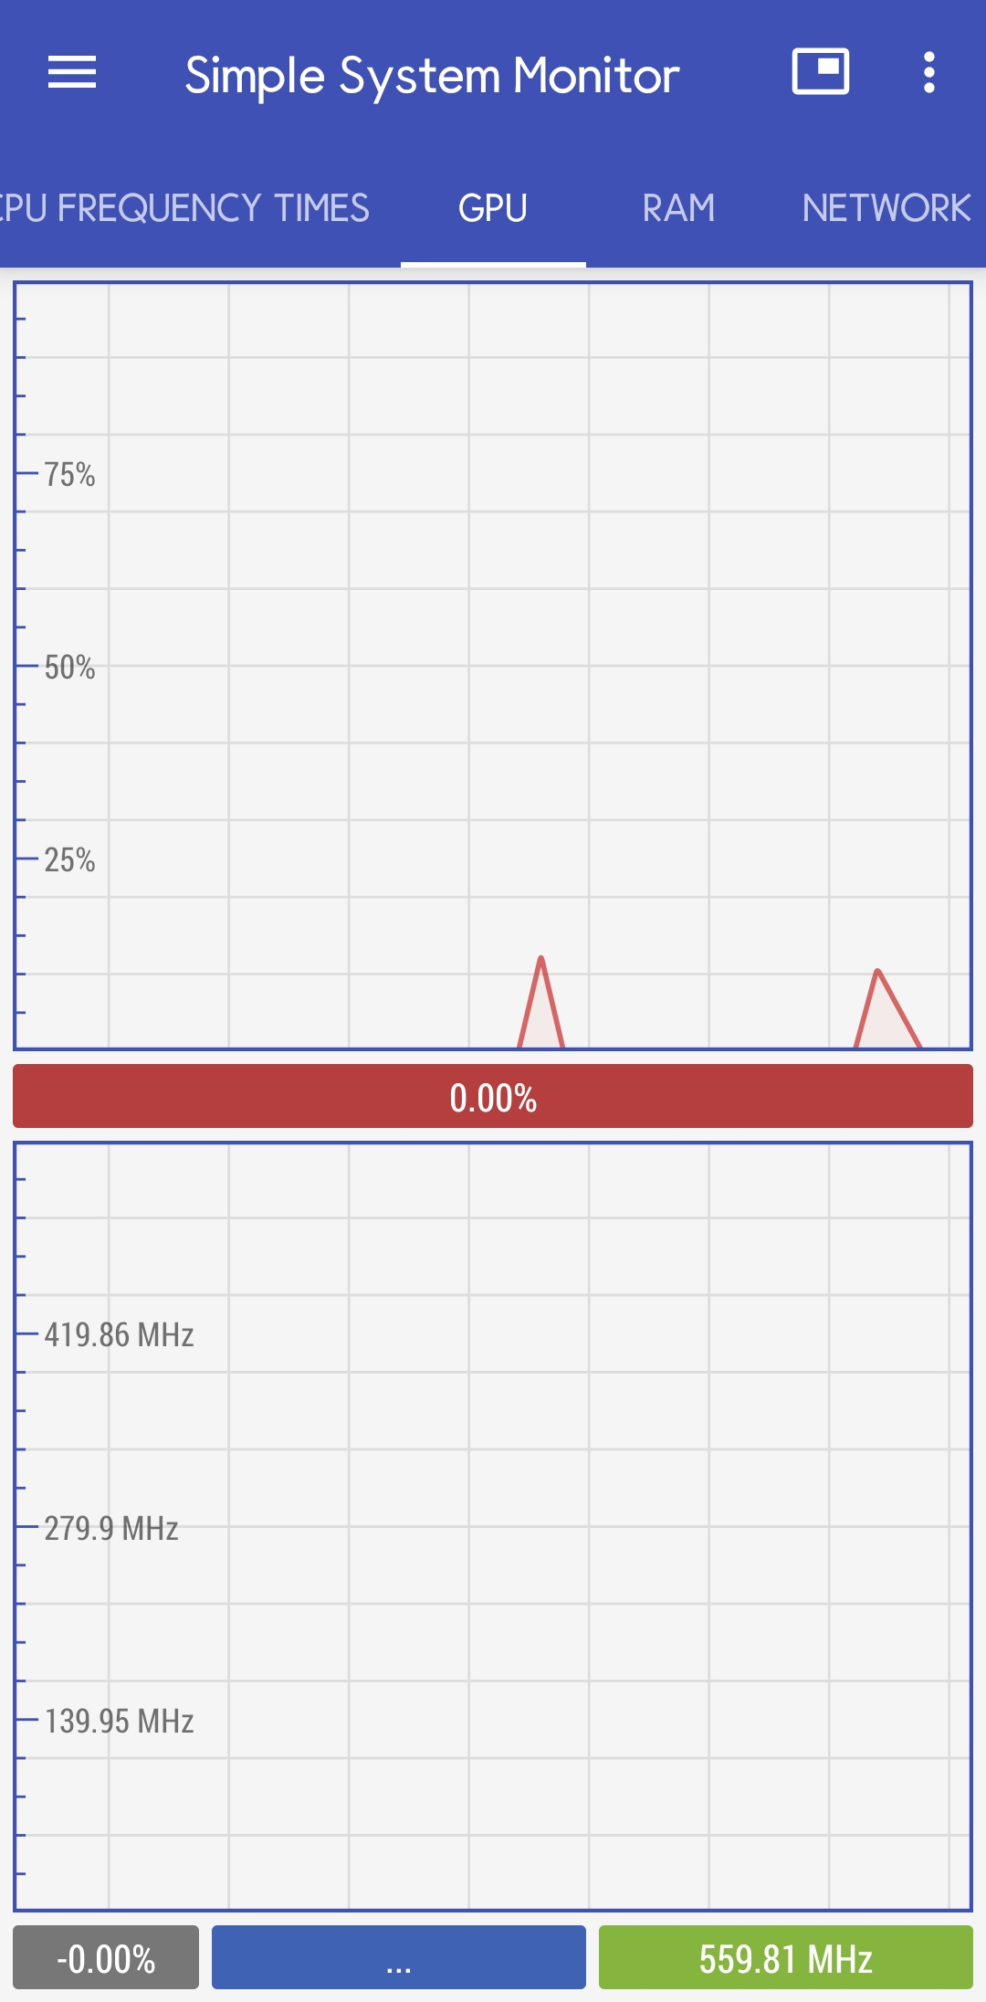
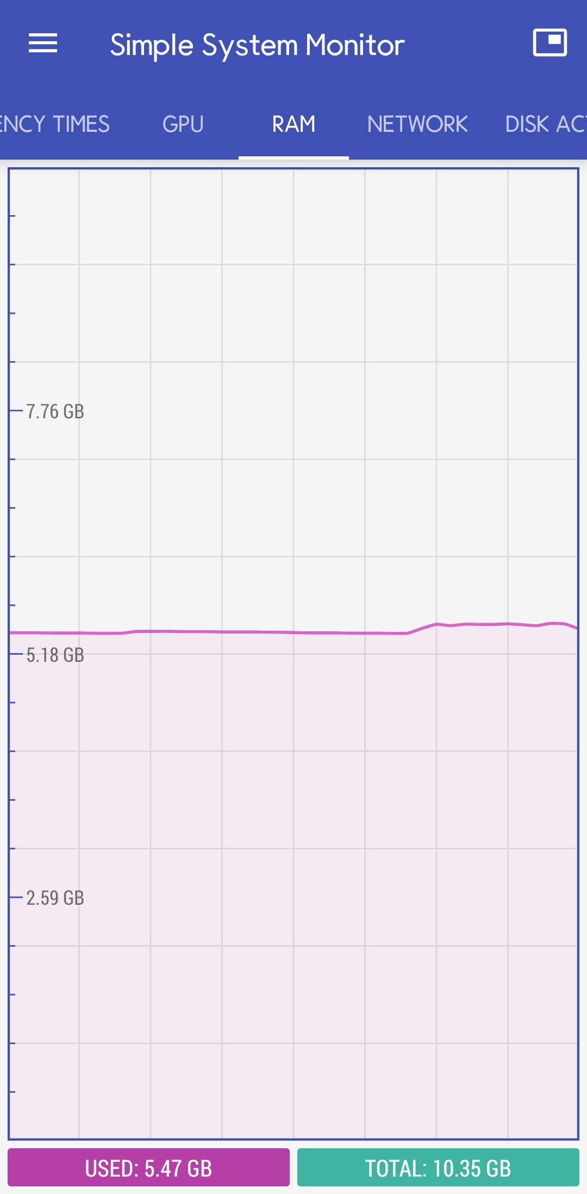
Simple System Monitor - base

Slide 8
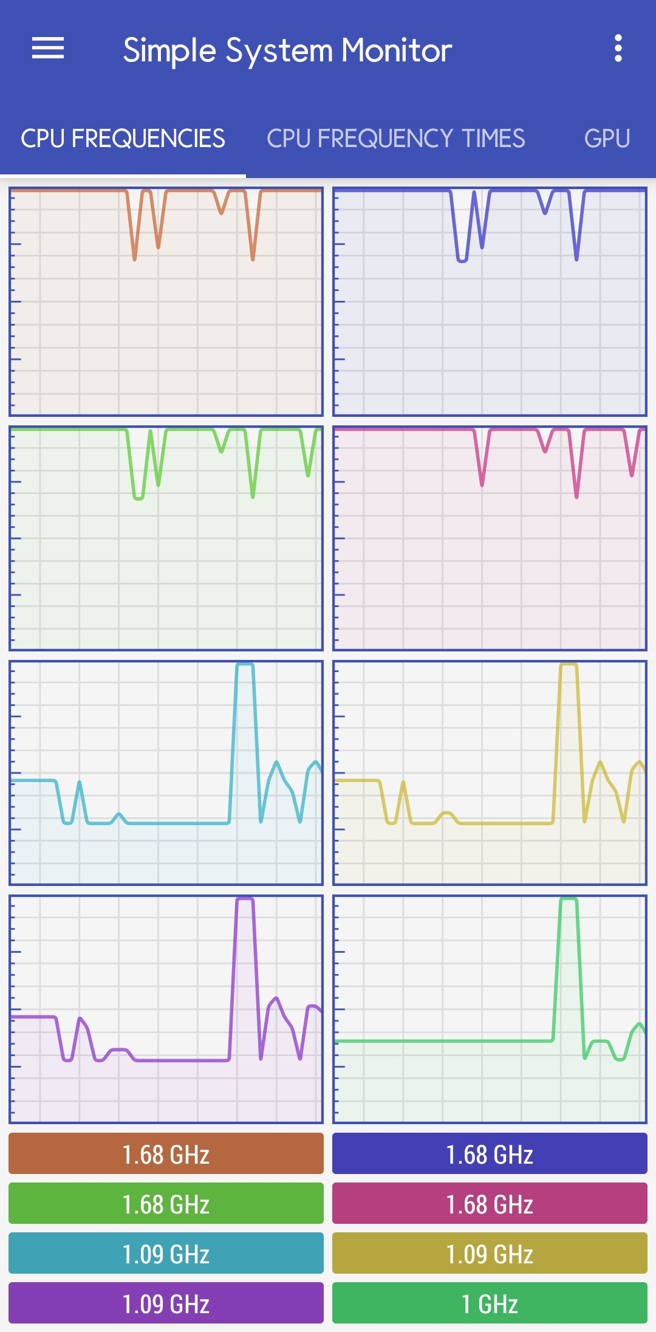
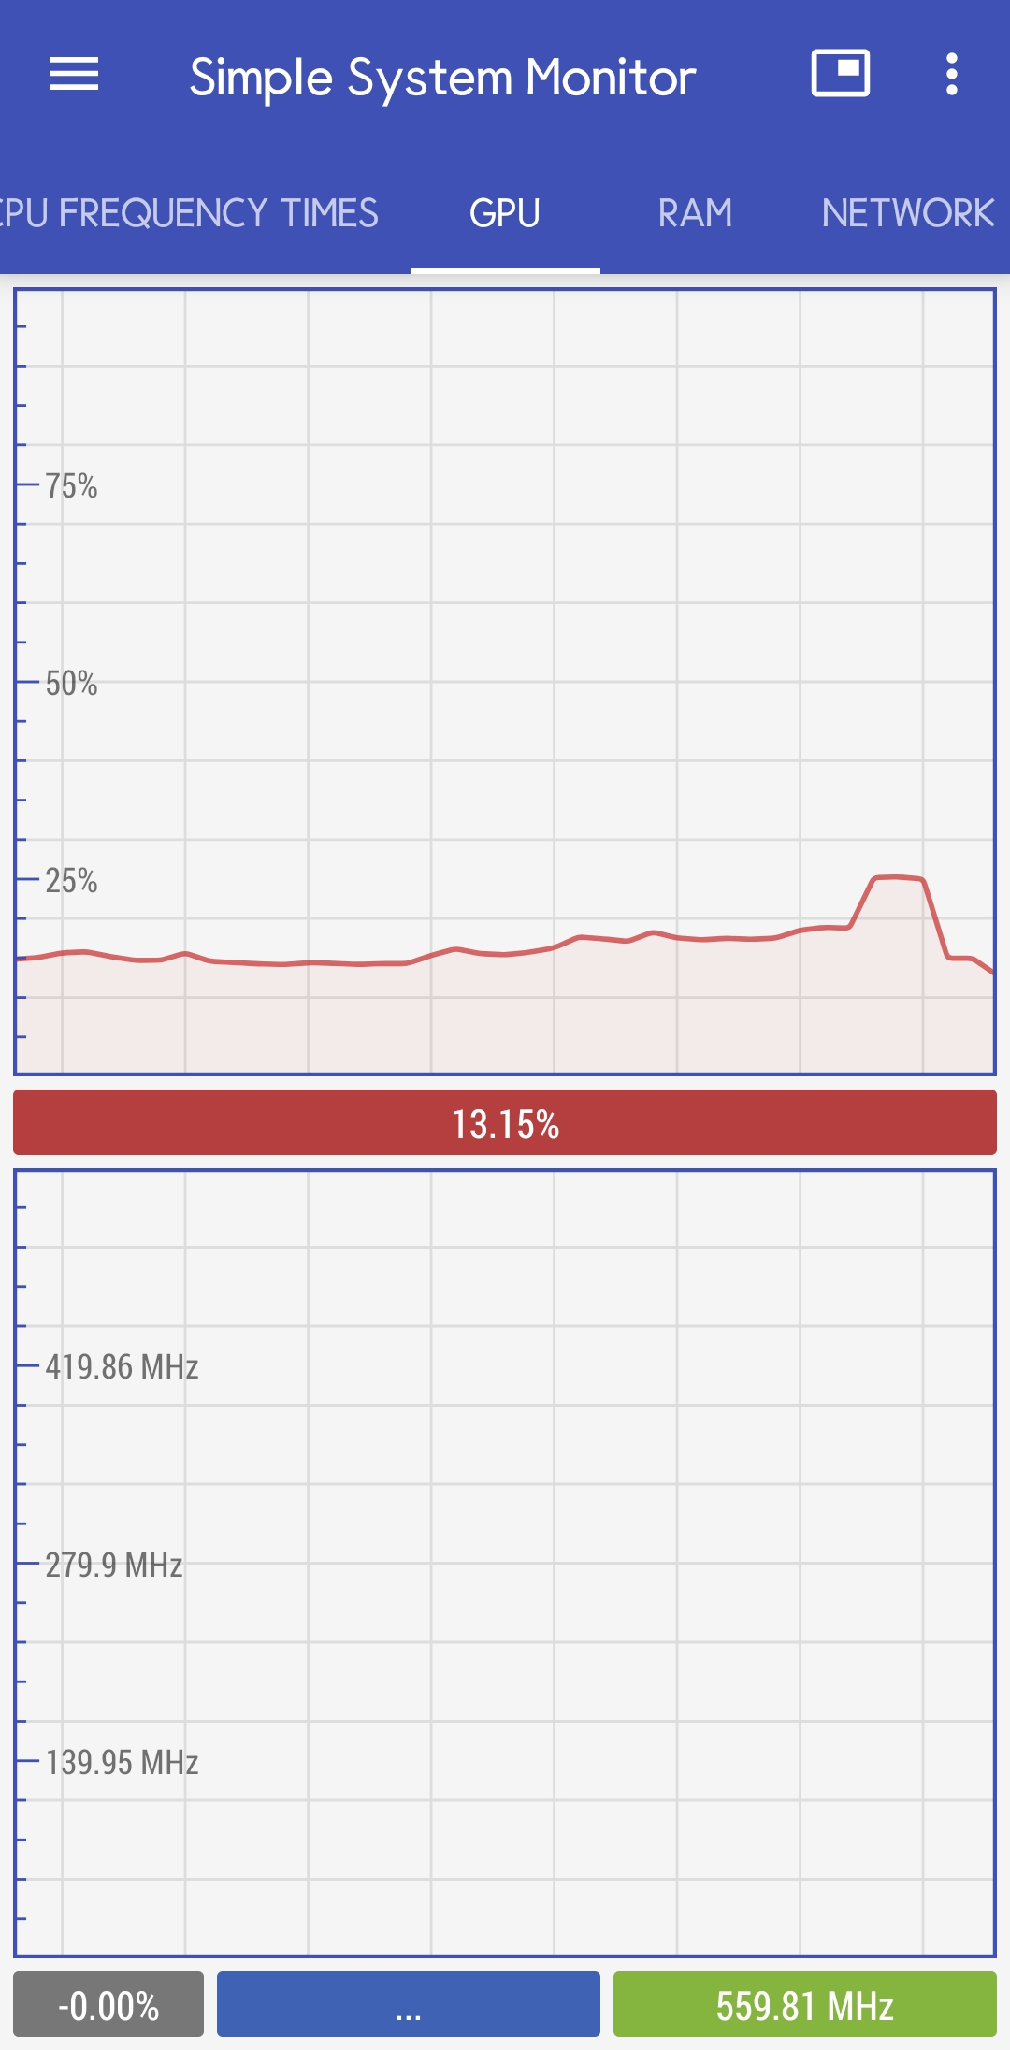
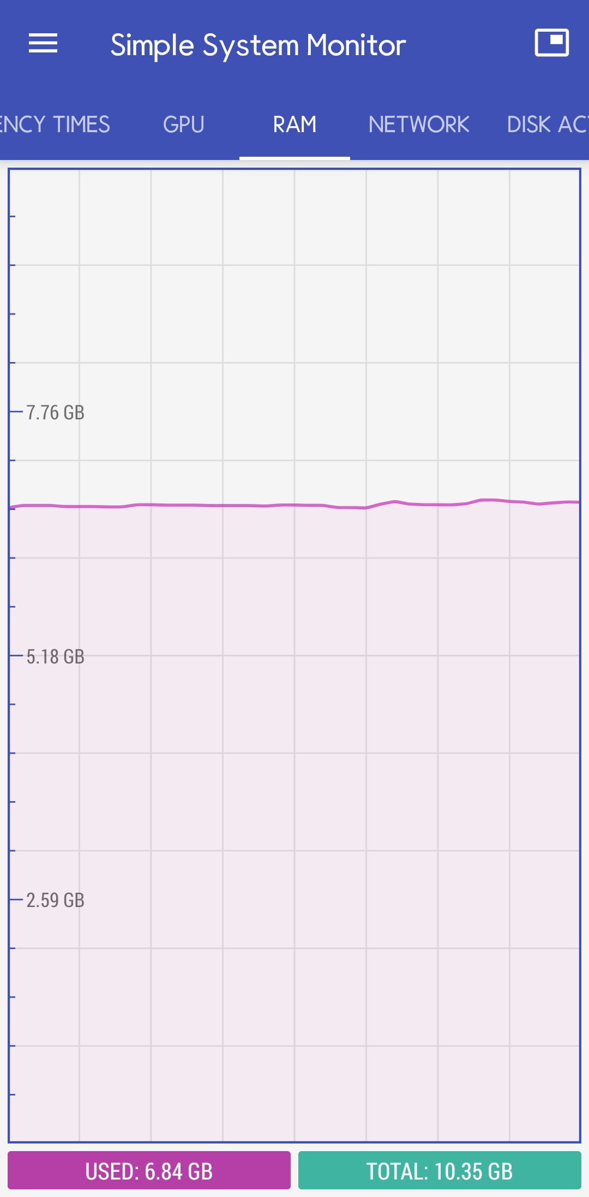
Simple System Monitor – game(TFT with nothing)

Slide 9
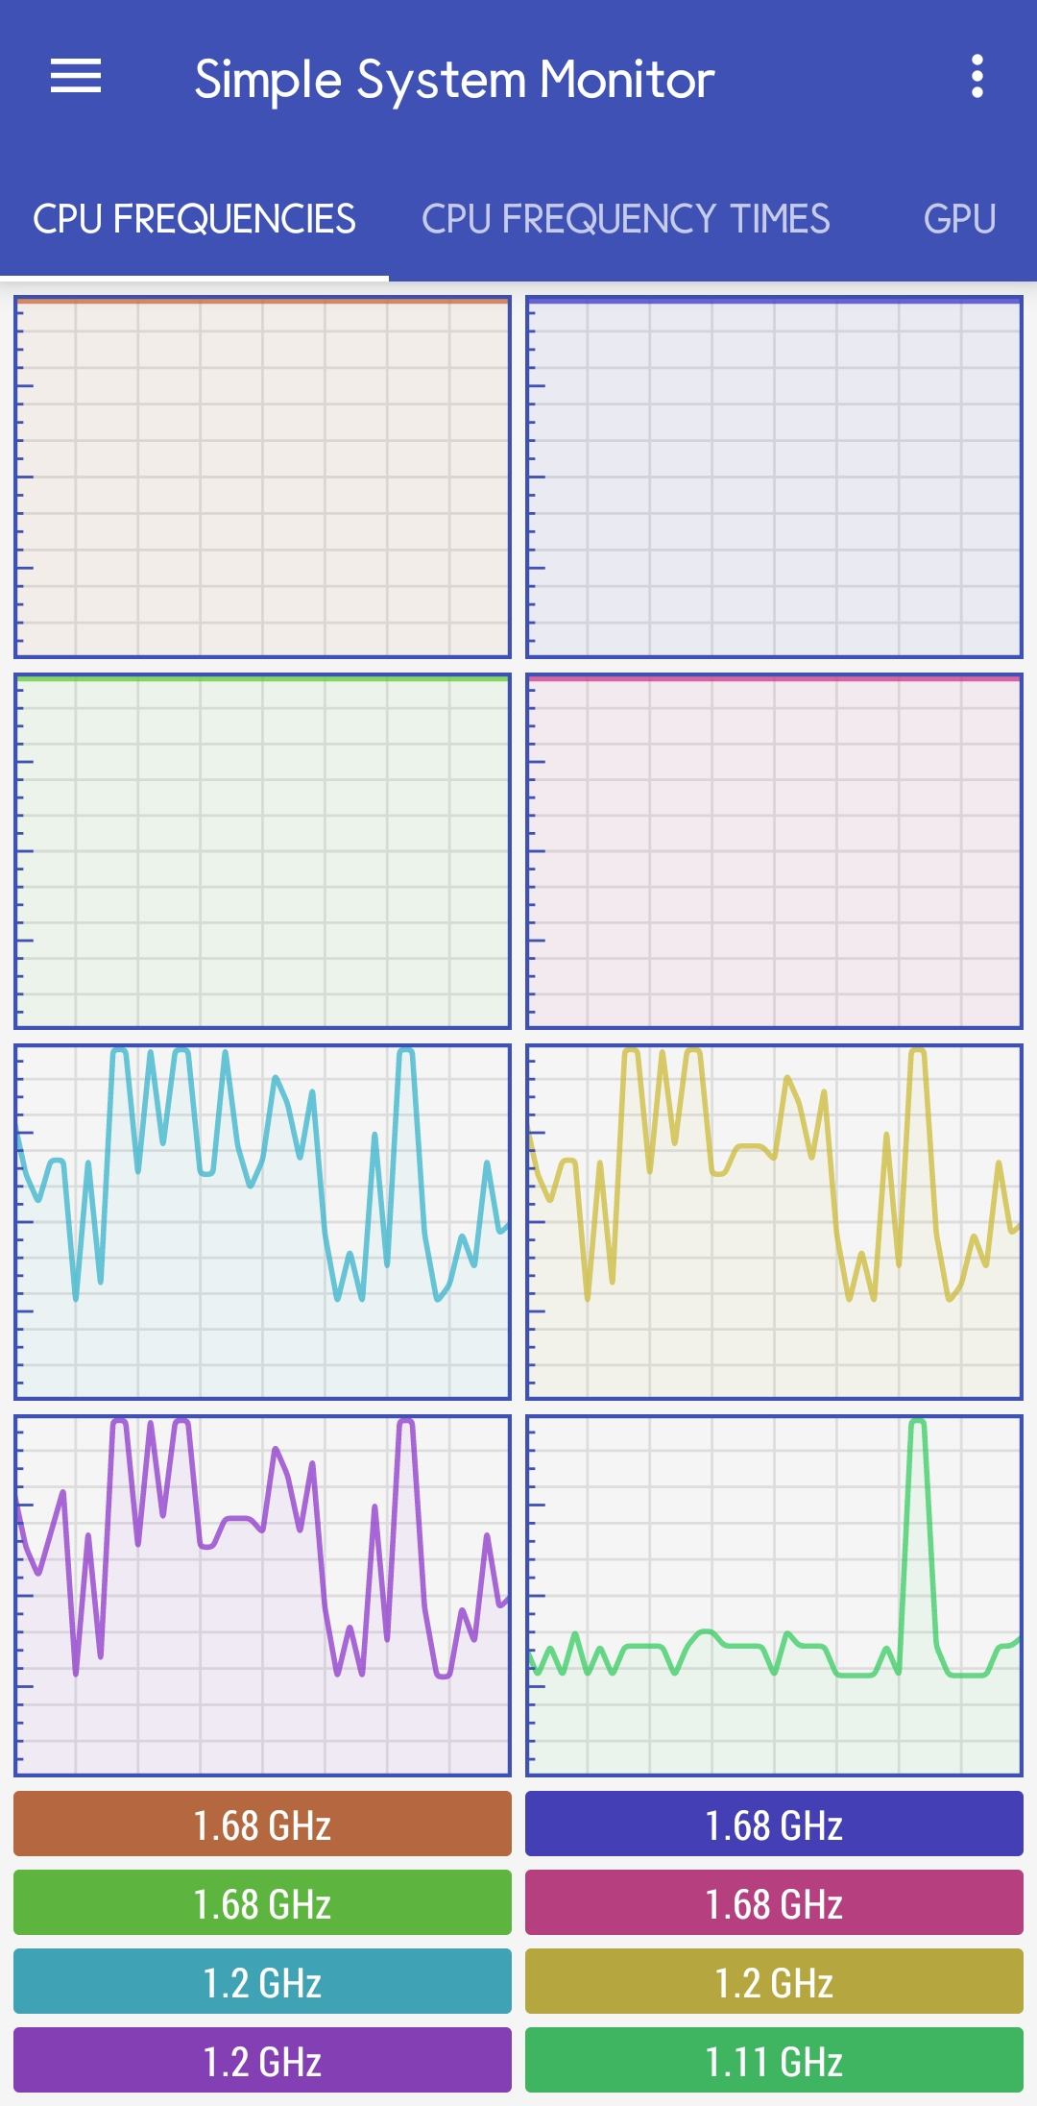
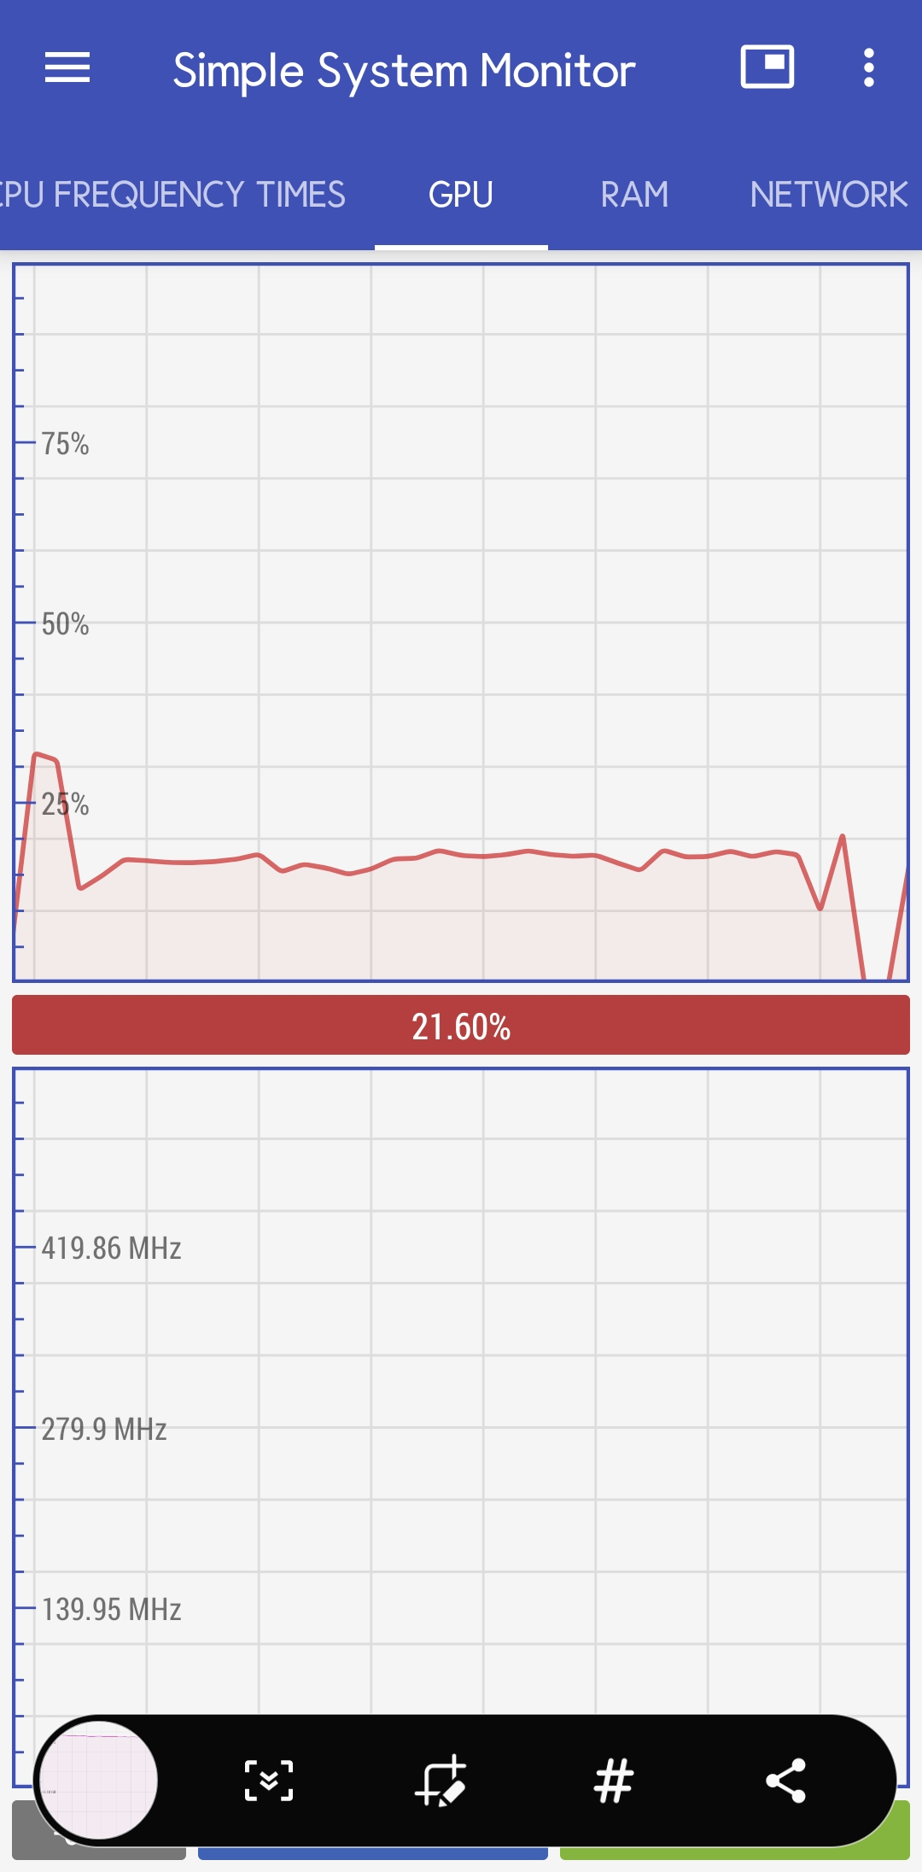
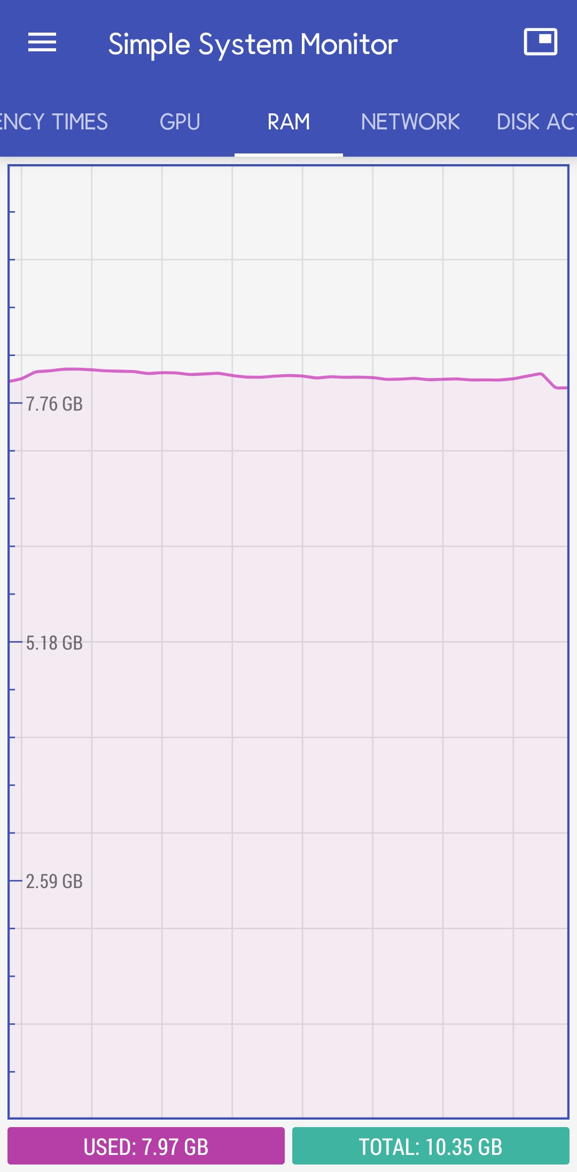
Simple System Monitor – game(TFT with 20 apps)

Slide 10
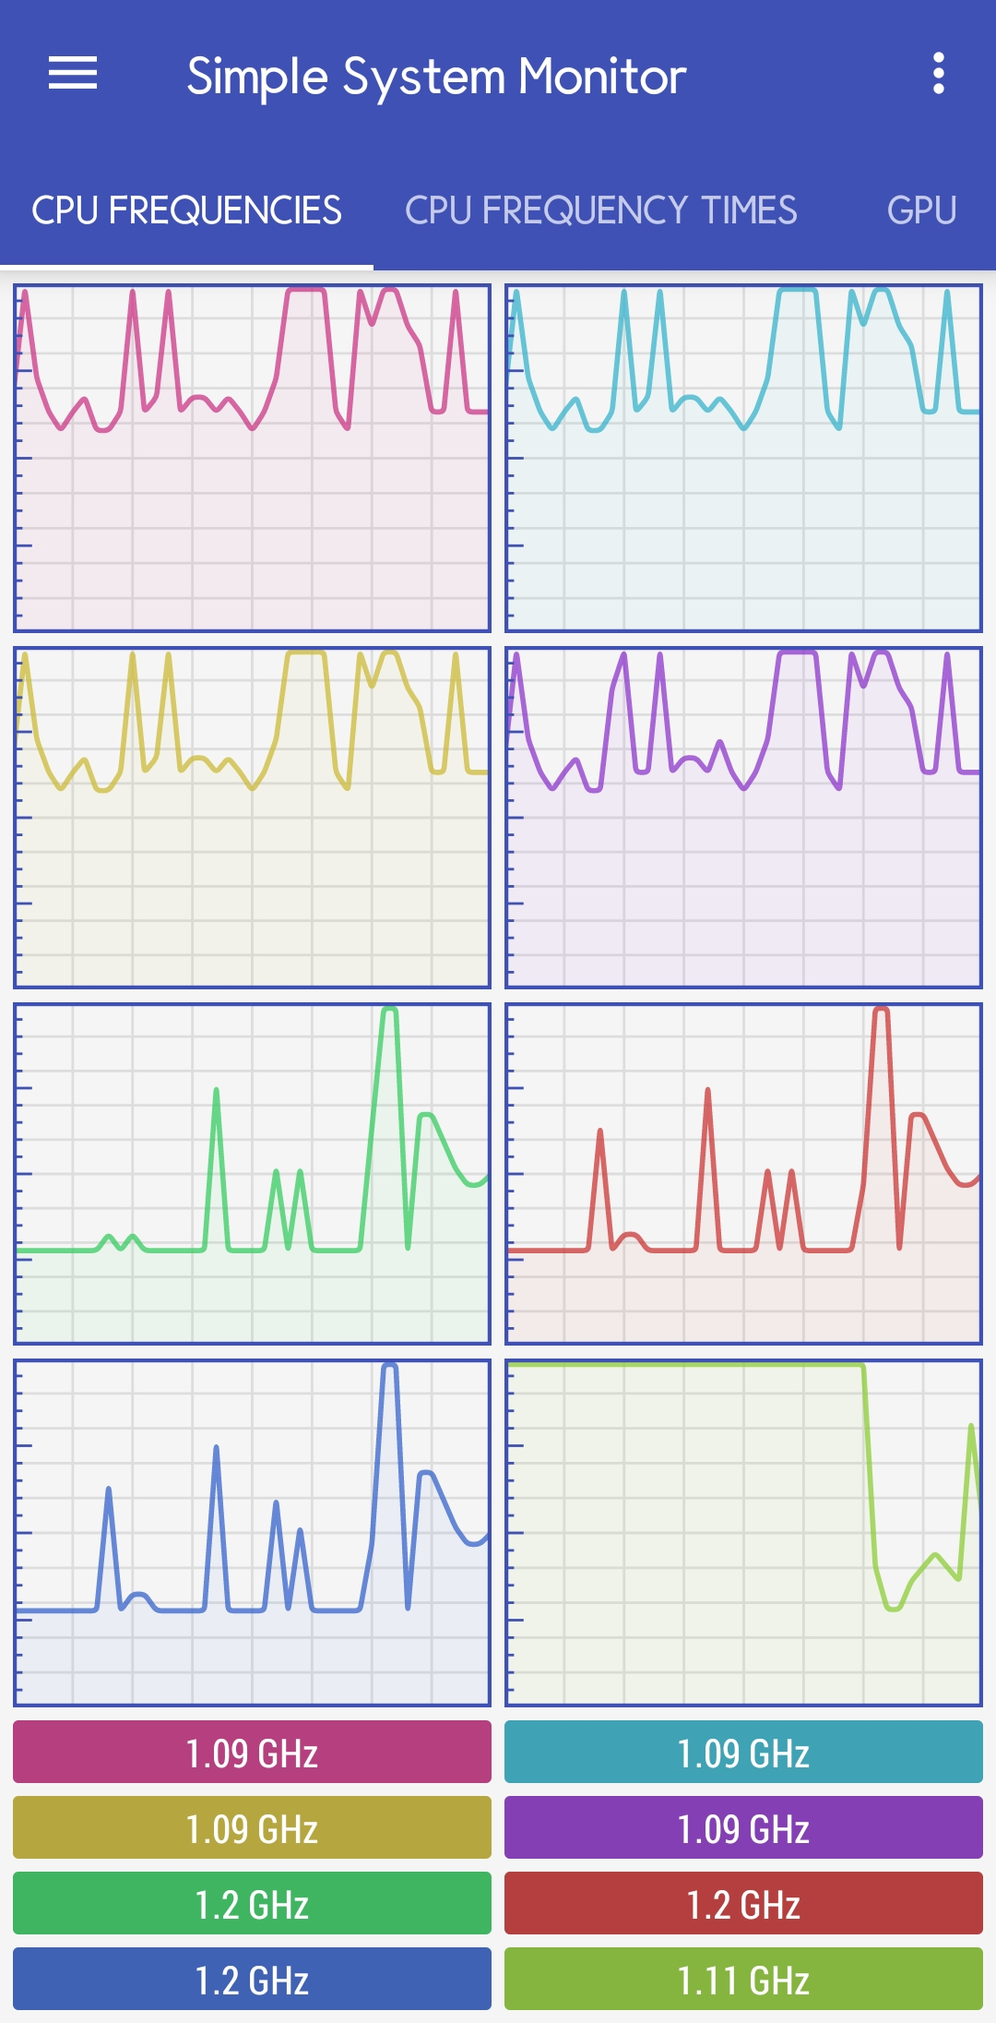
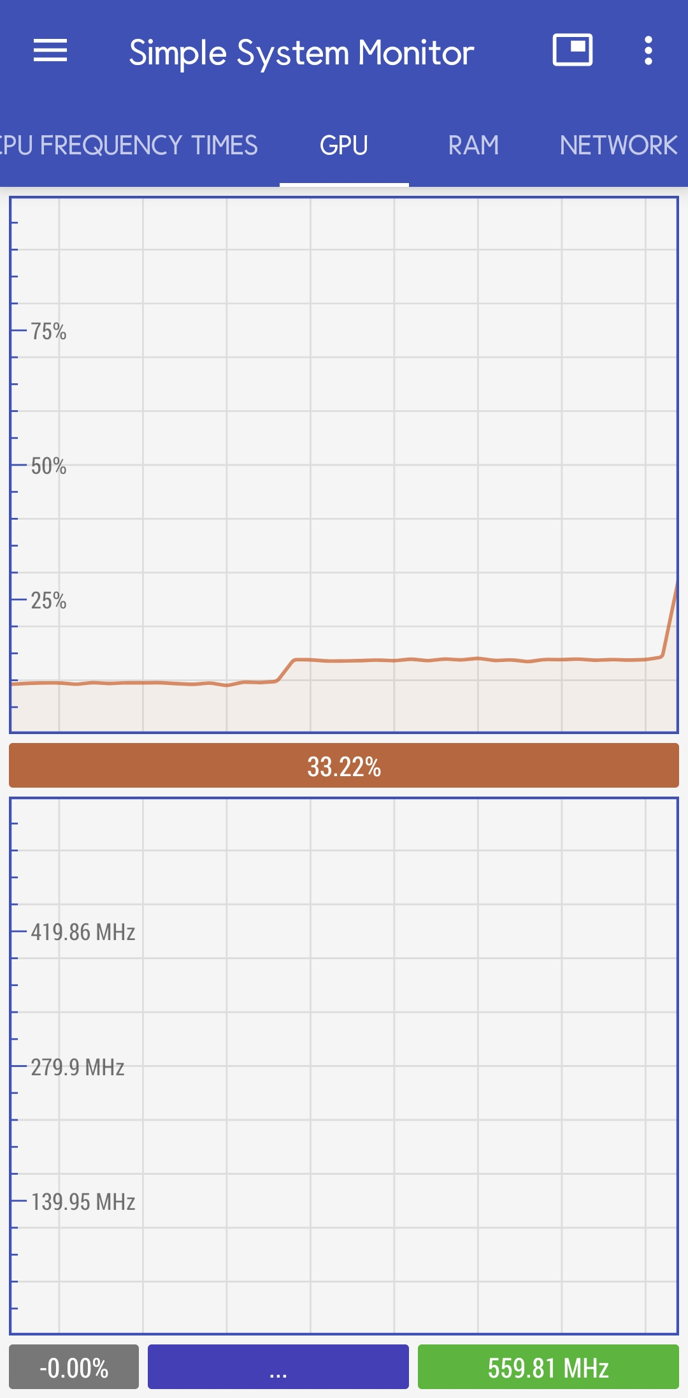
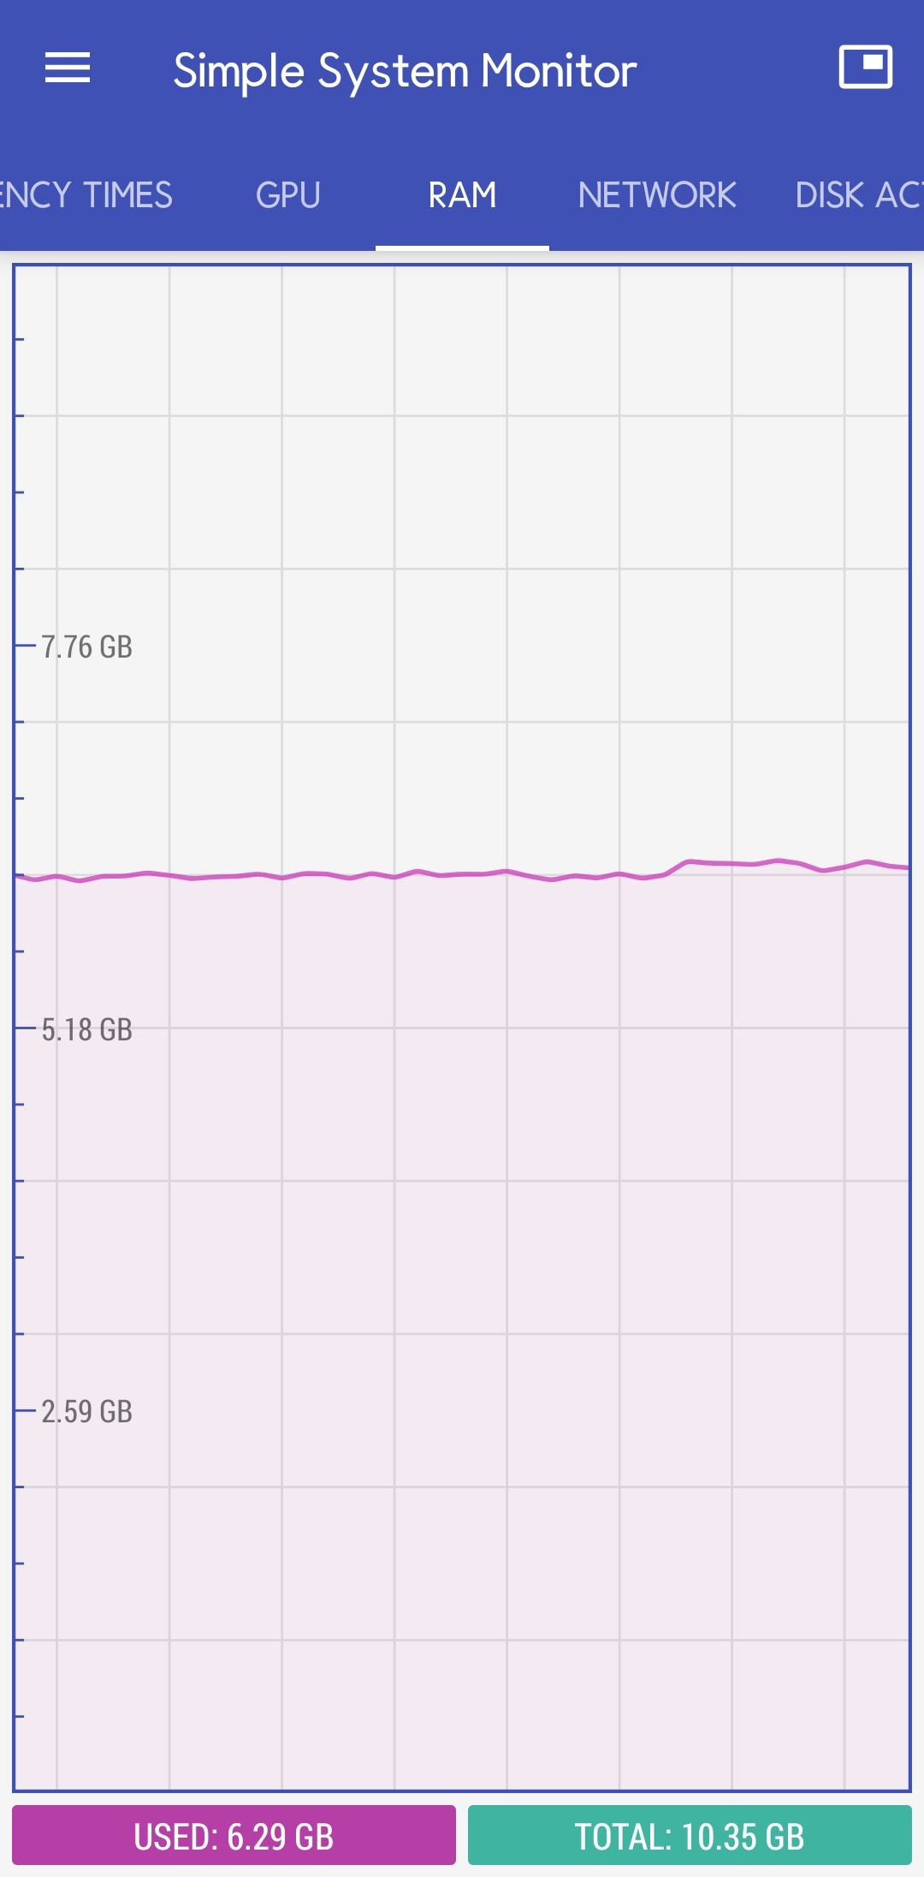
Simple System Monitor – Modified Model(waiting)

Slide 11
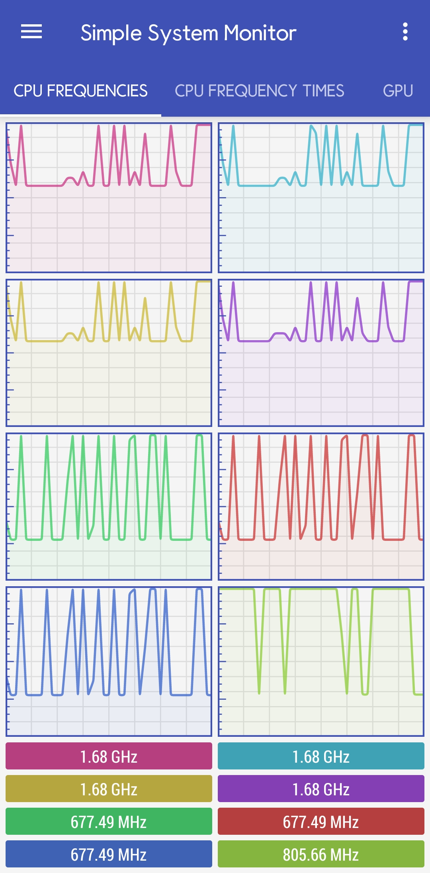
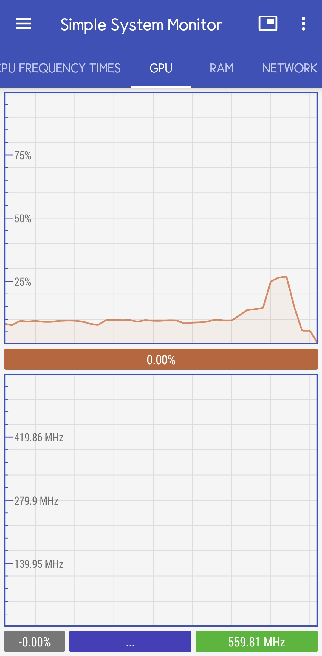

Simple System Monitor – Modified Model(training)

Slide 12
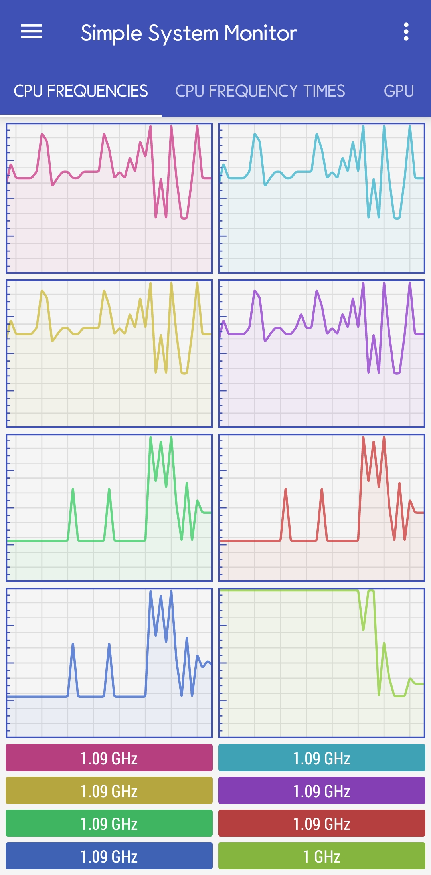
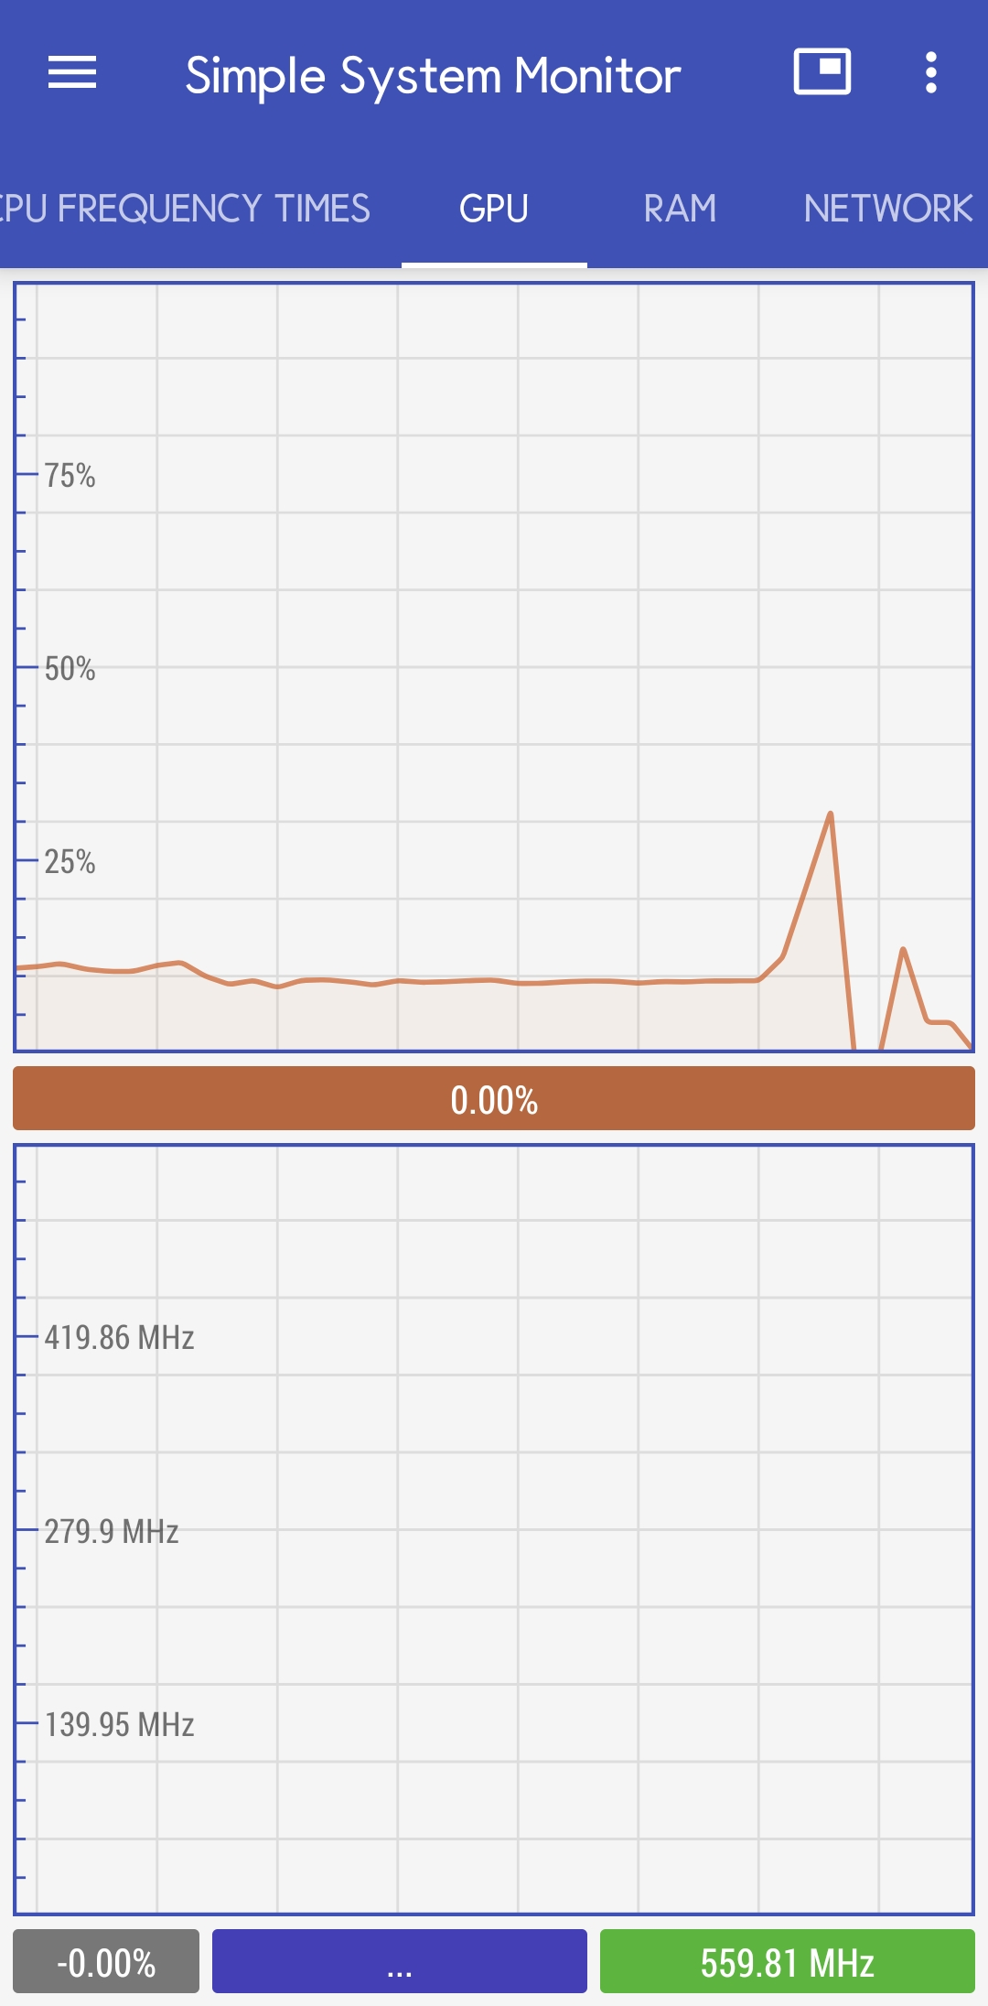

Simple System Monitor – Modified Model(Inferencing)

Slide 13
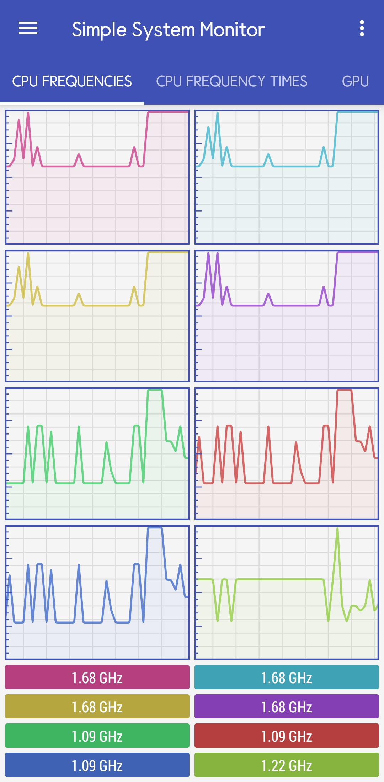
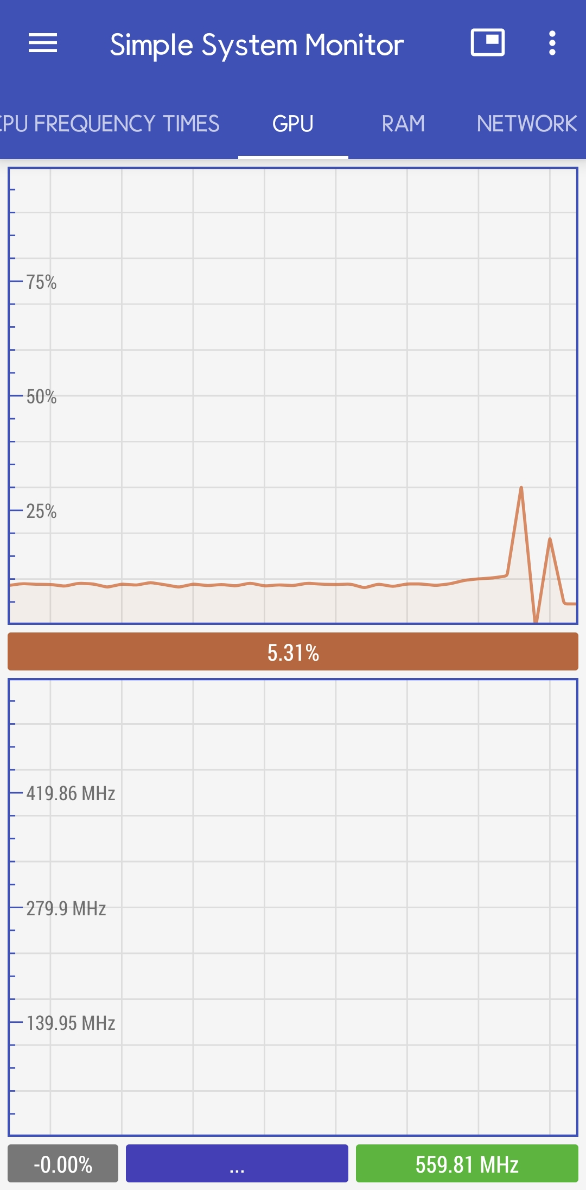

Simple System Monitor – Training, Inferencing with nothing

Slide 14
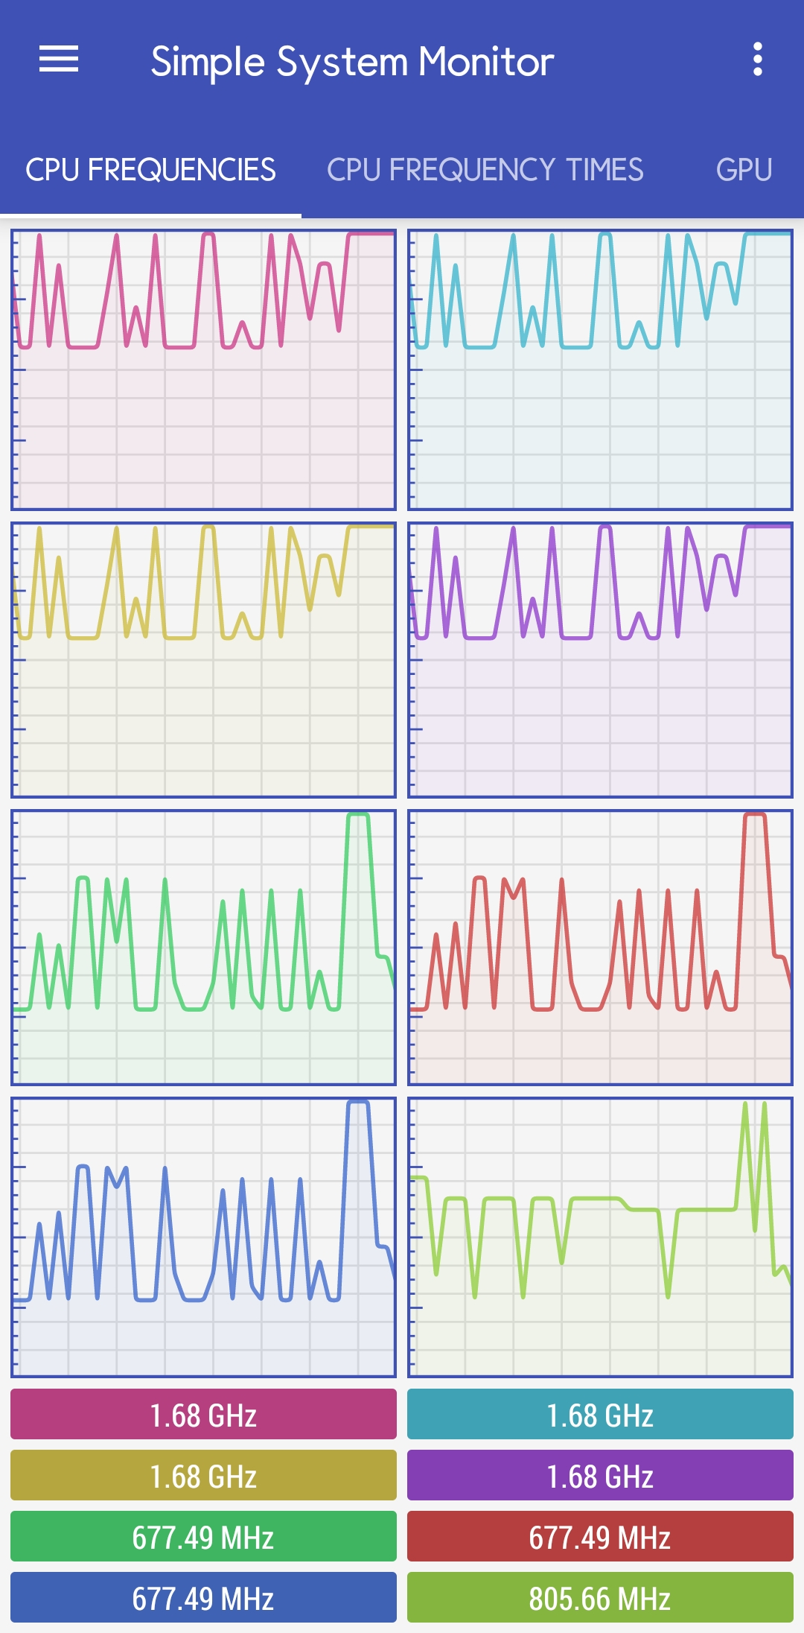
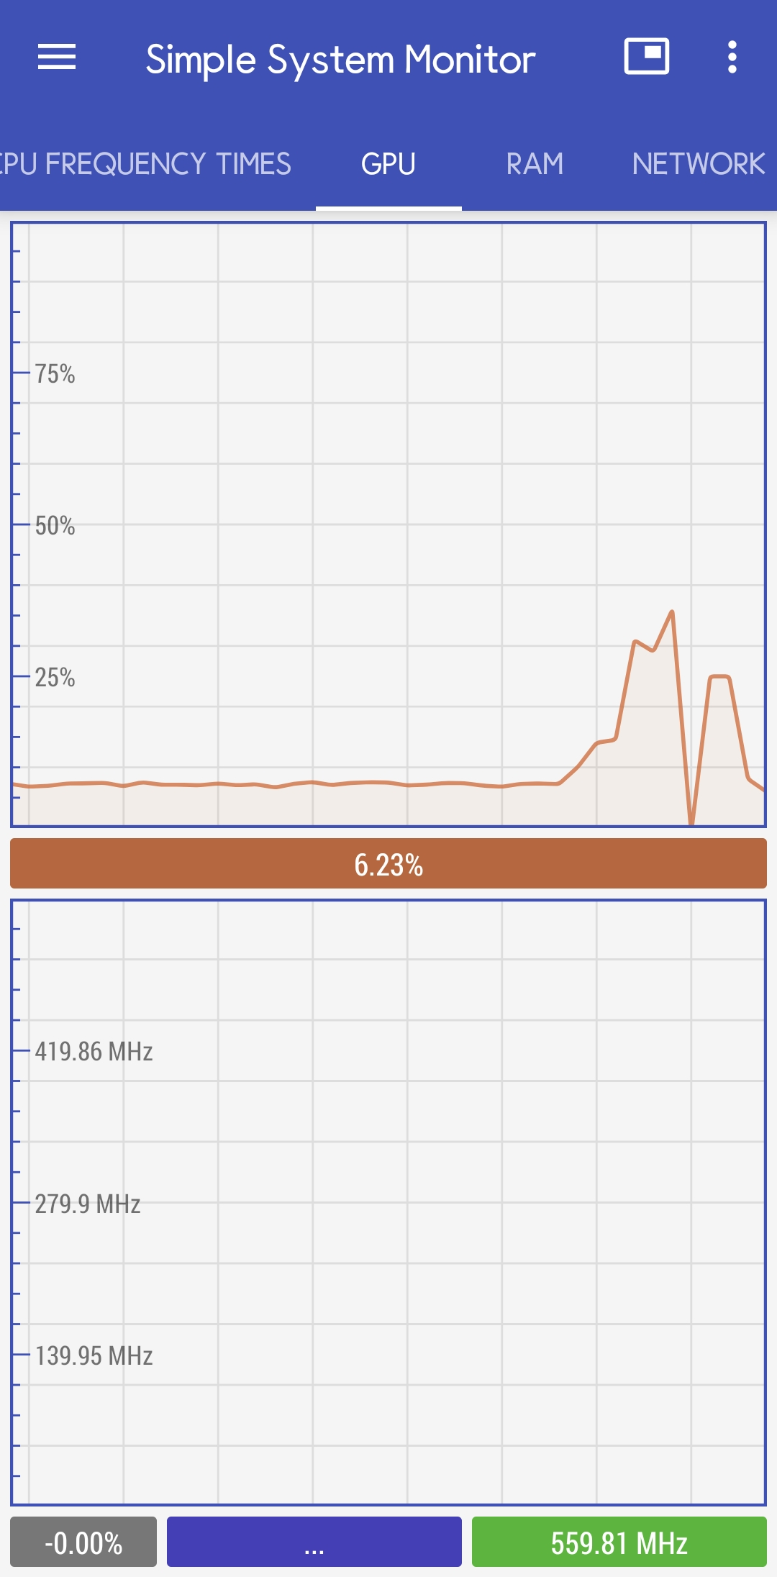
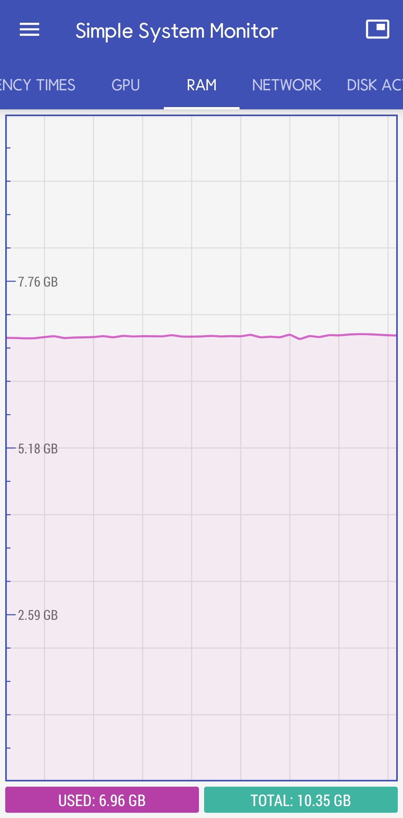
Simple System Monitor – Training, Inferencing with 20 apps

Slide 15
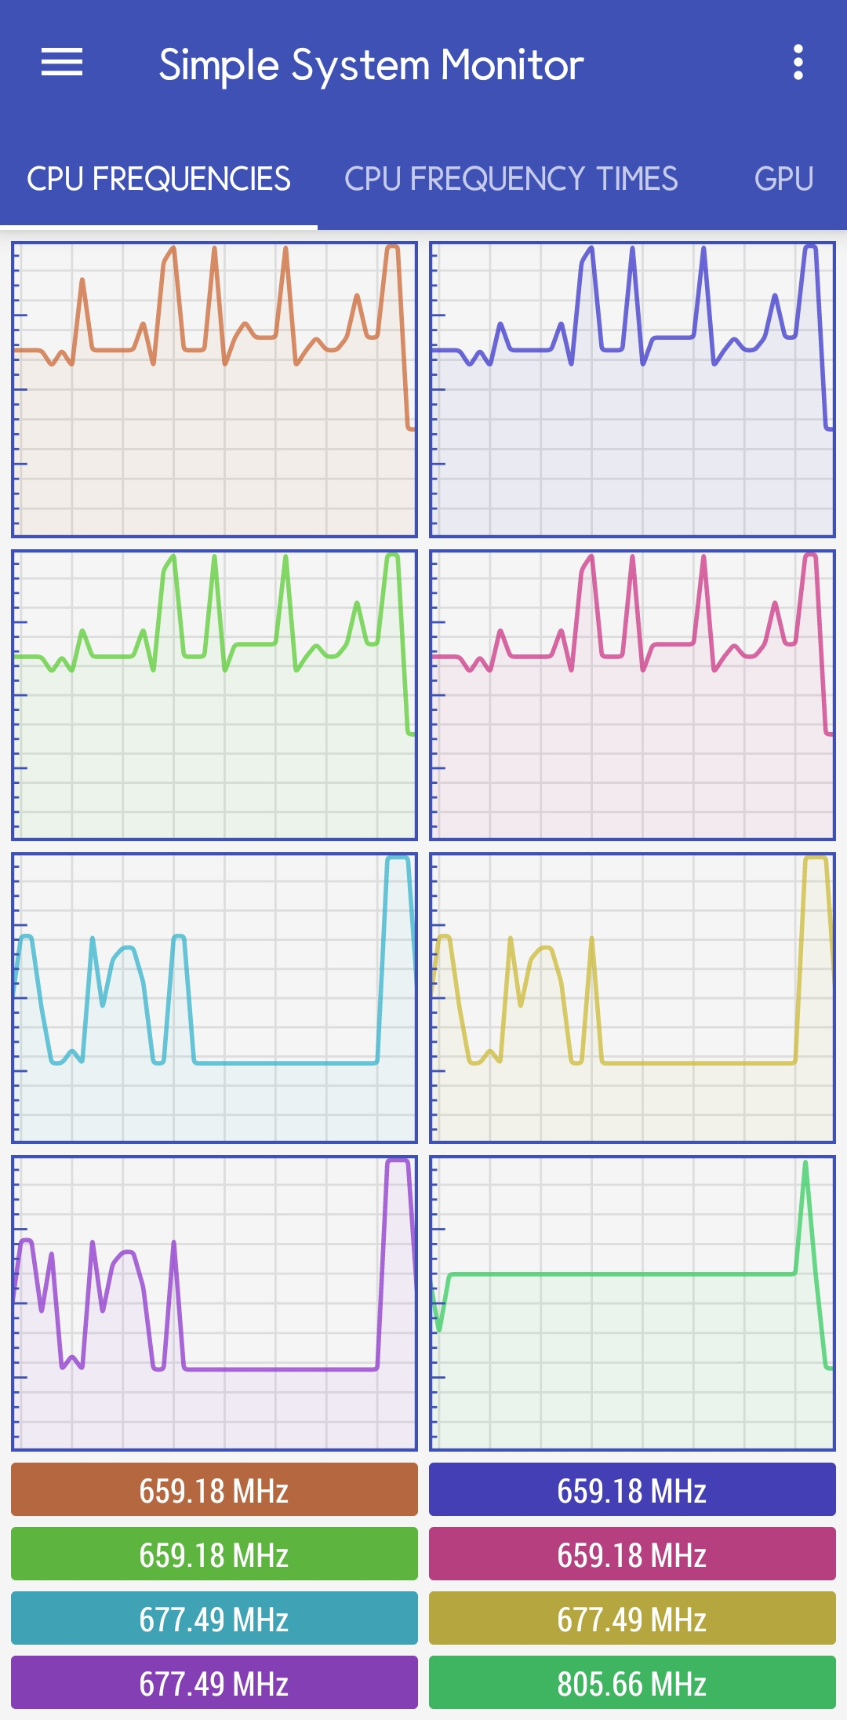
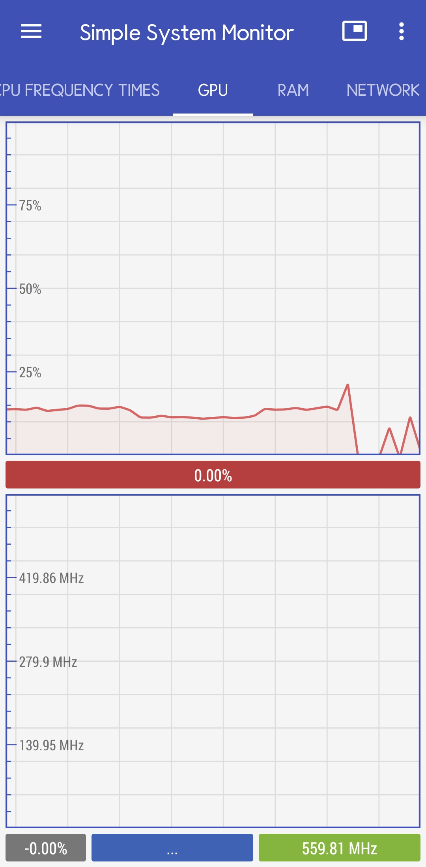

Simple System Monitor – Base Model(waiting)

Slide 16
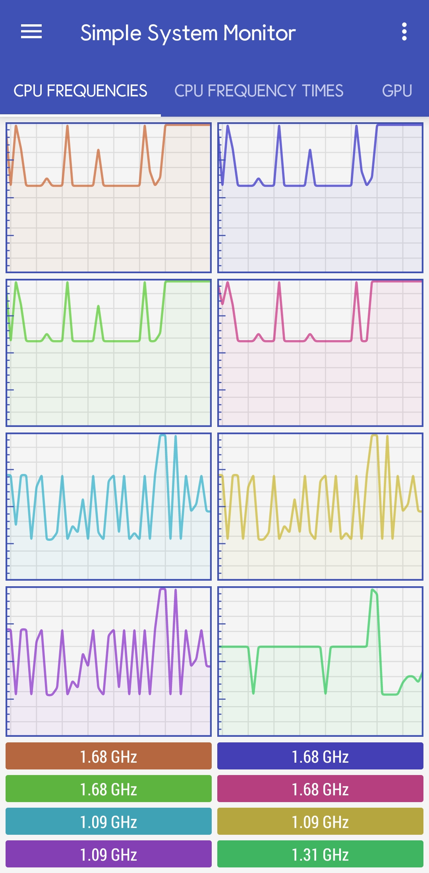
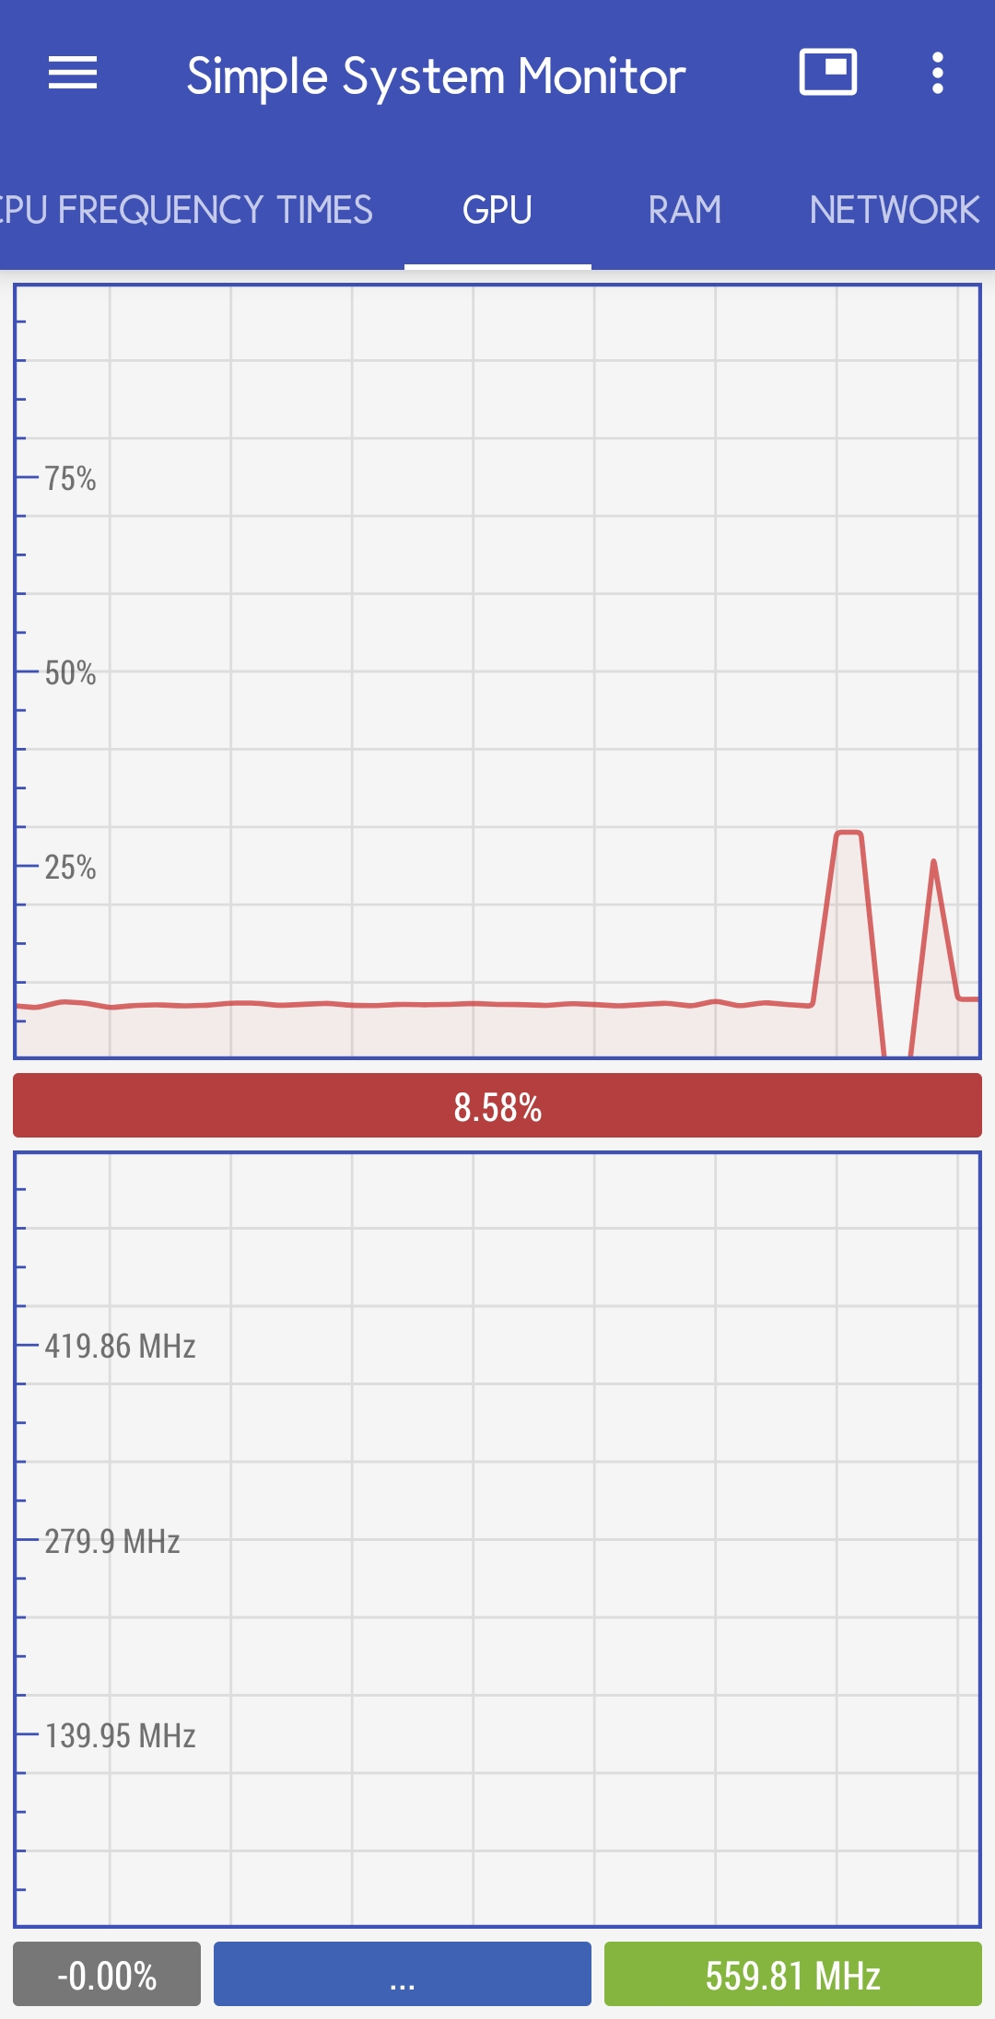

Simple System Monitor – Base Model(Training)

Slide 17
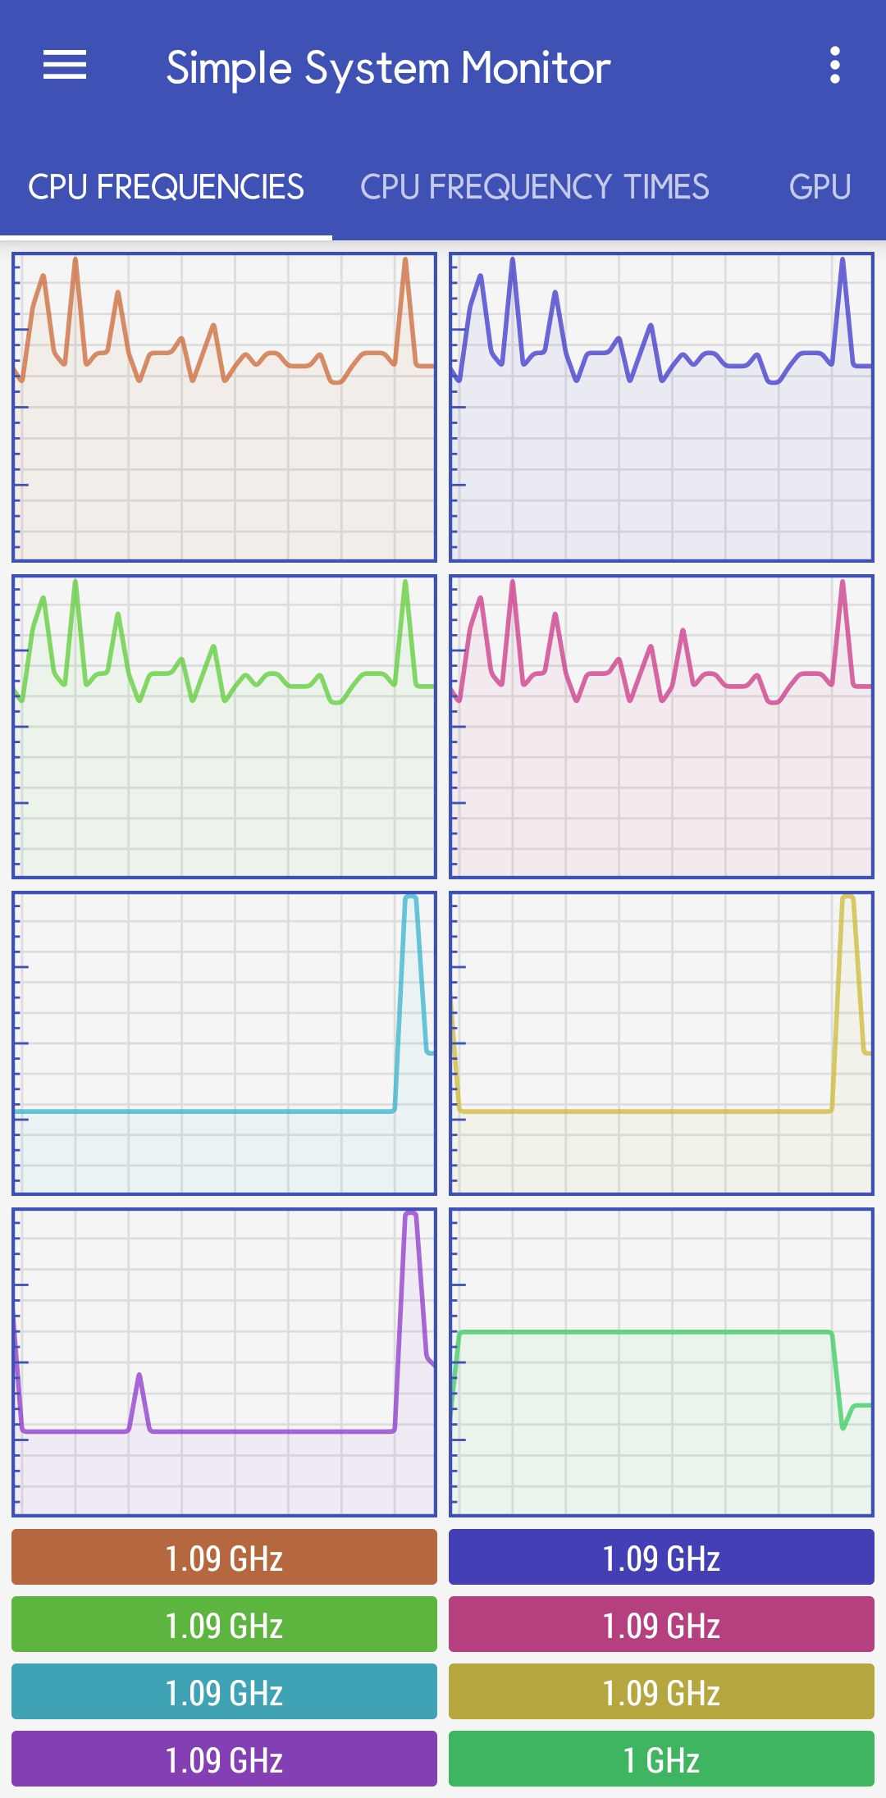
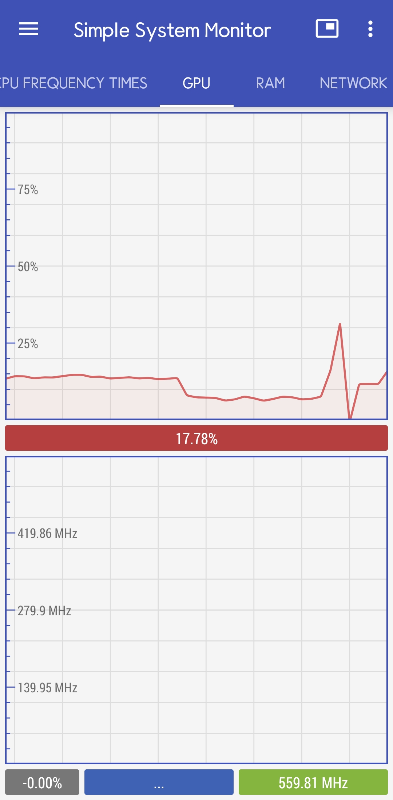
Simple System Monitor – Base Model(Inferencing)

Slide 18
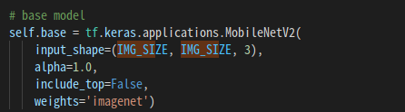
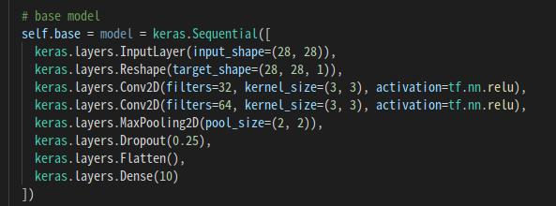
Change Base Model
base model 파트를 변경해서 mnist를 학습하기 위한 모델 구성으로 변경
input size 조정(224 X 224 X 3 -> 28 X 28 X 1)
model.tflite 파일 생성 성공

Slide 19
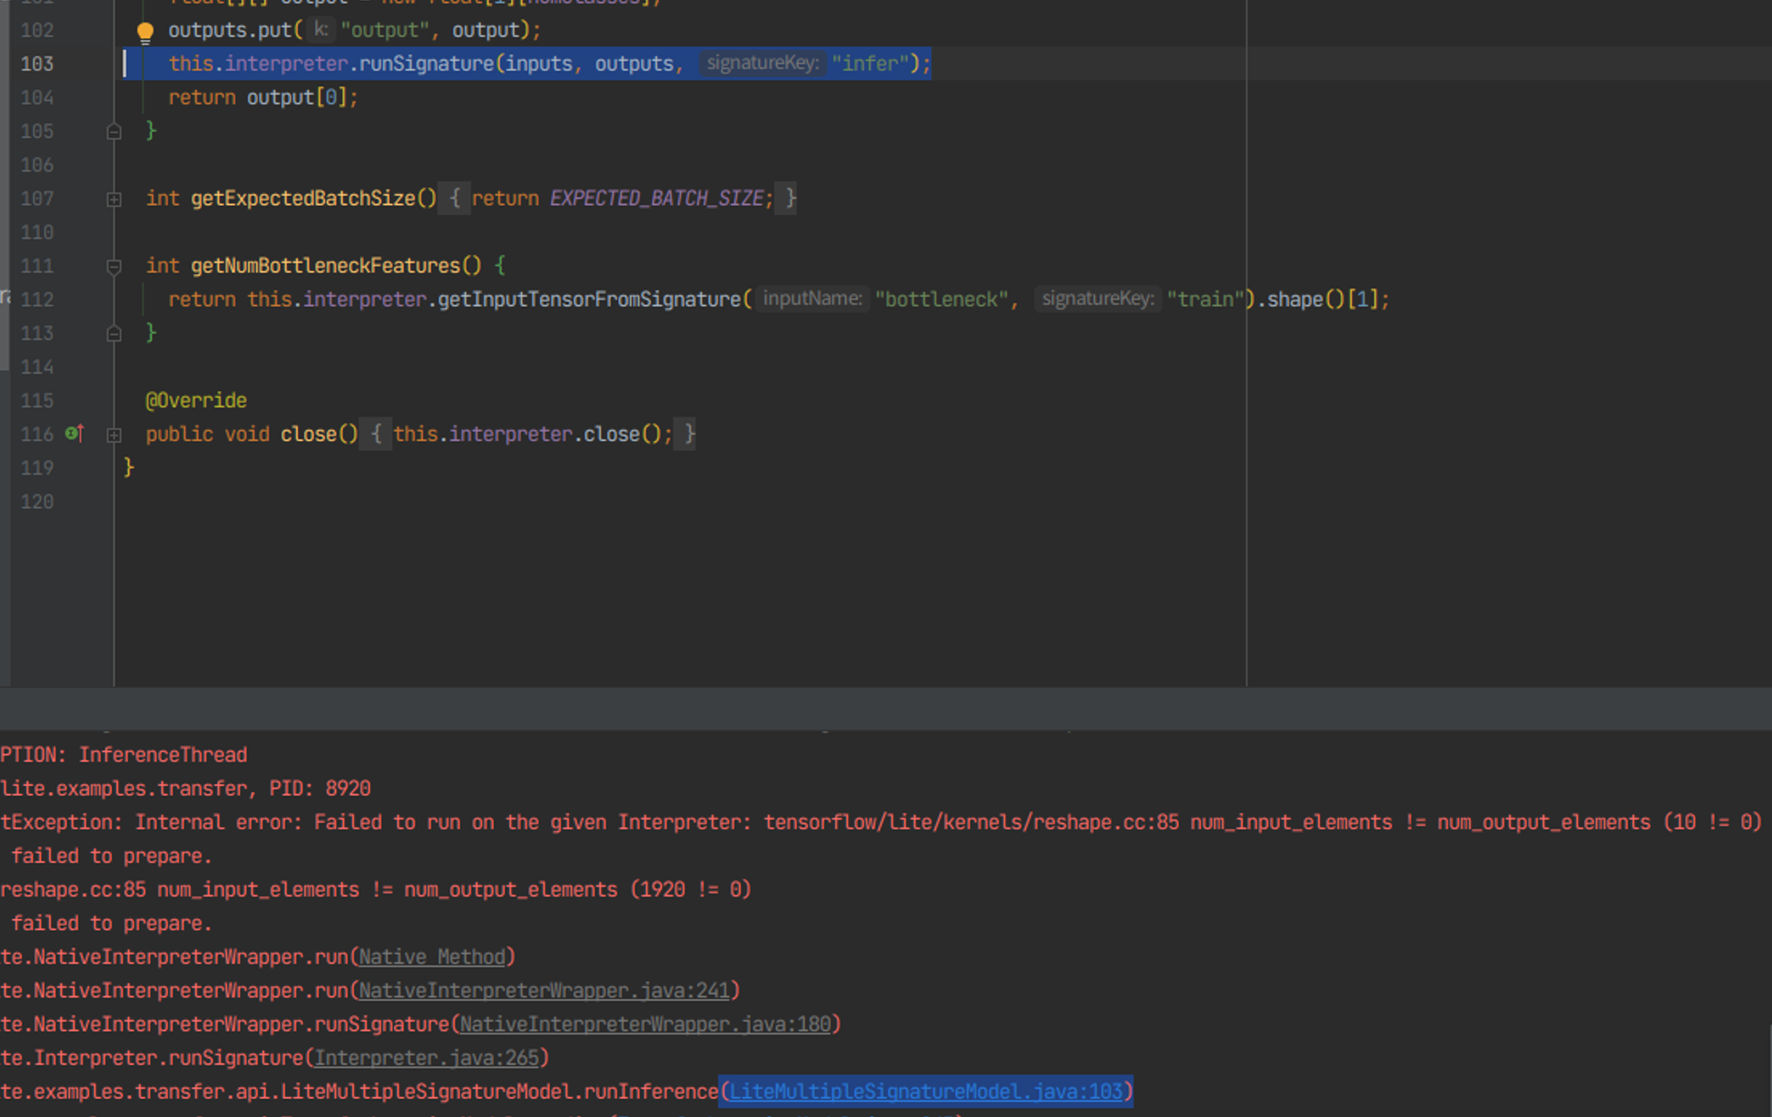
Change Base Model
안드로이드에 변경된 모델로 어플리케이션 빌드 실패

Slide 20
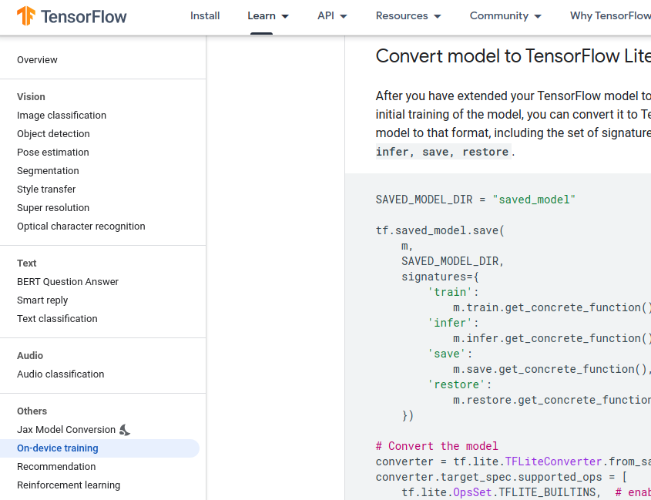
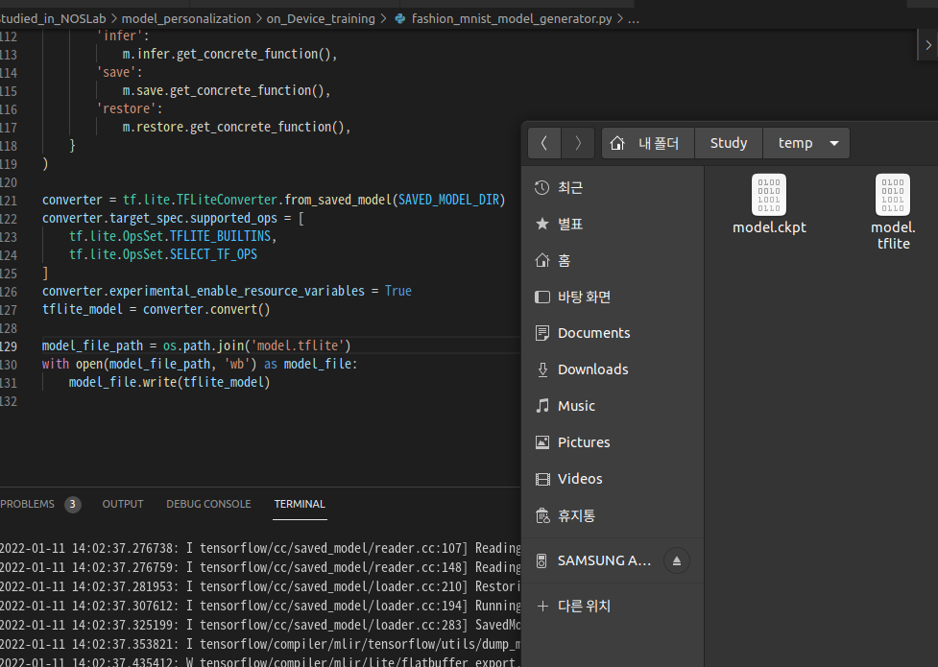
Create New Model
TF Lite 예제 가이드를 따라 fashion mnist 데이터셋으로 학습한 TF Lite 모델 생성
기존 예제를 참조해서 model.tflite 파일 생성 성공

Slide 21
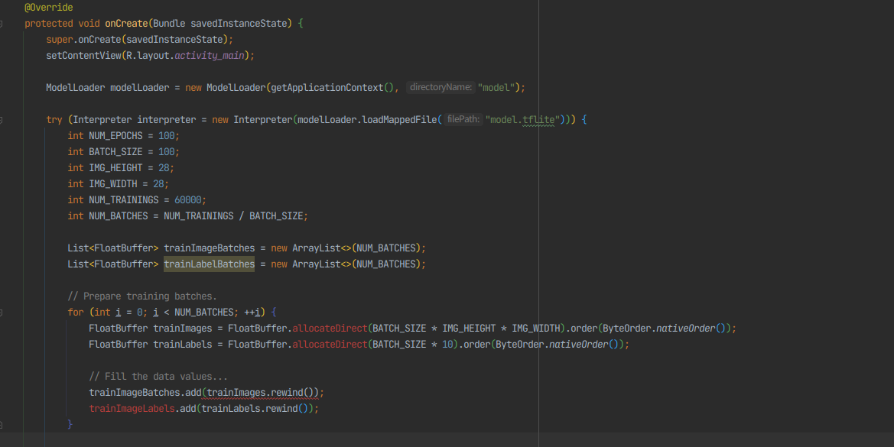
Create New Model
안드로이드와 연동 실패
가이드에 관련 내용 부재 및 deprecated된 자바코드 사용
관련 자료 탐색 실패 및 실력 부진

Slide 22
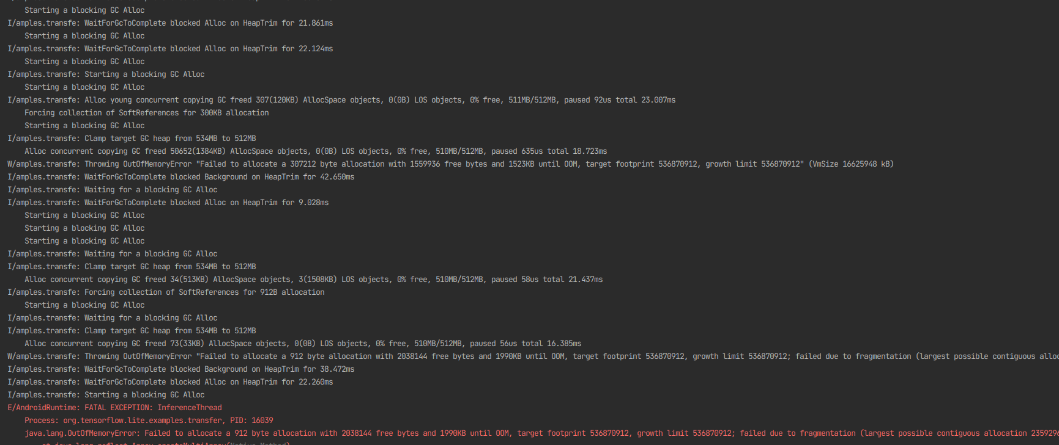
New Point of View
기존에 제공되는 전이학습 예제 어플리케이션은 메모리 부족 오류가 발생

Slide 23
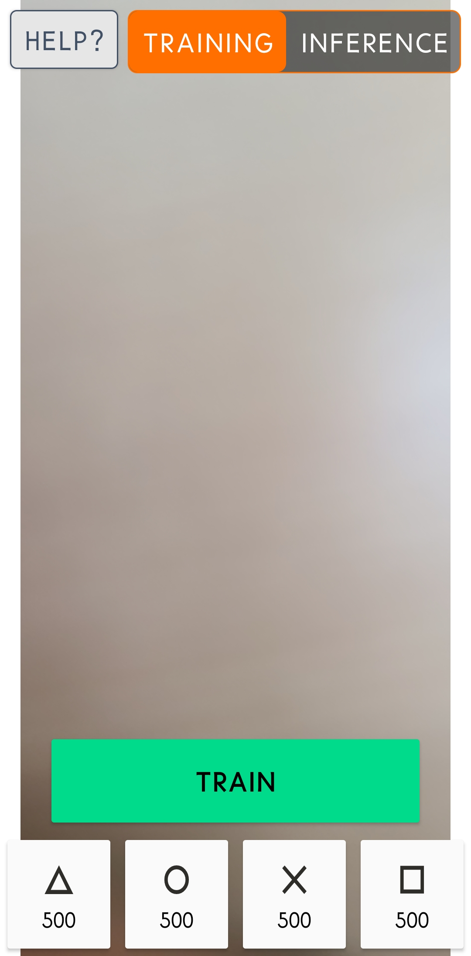
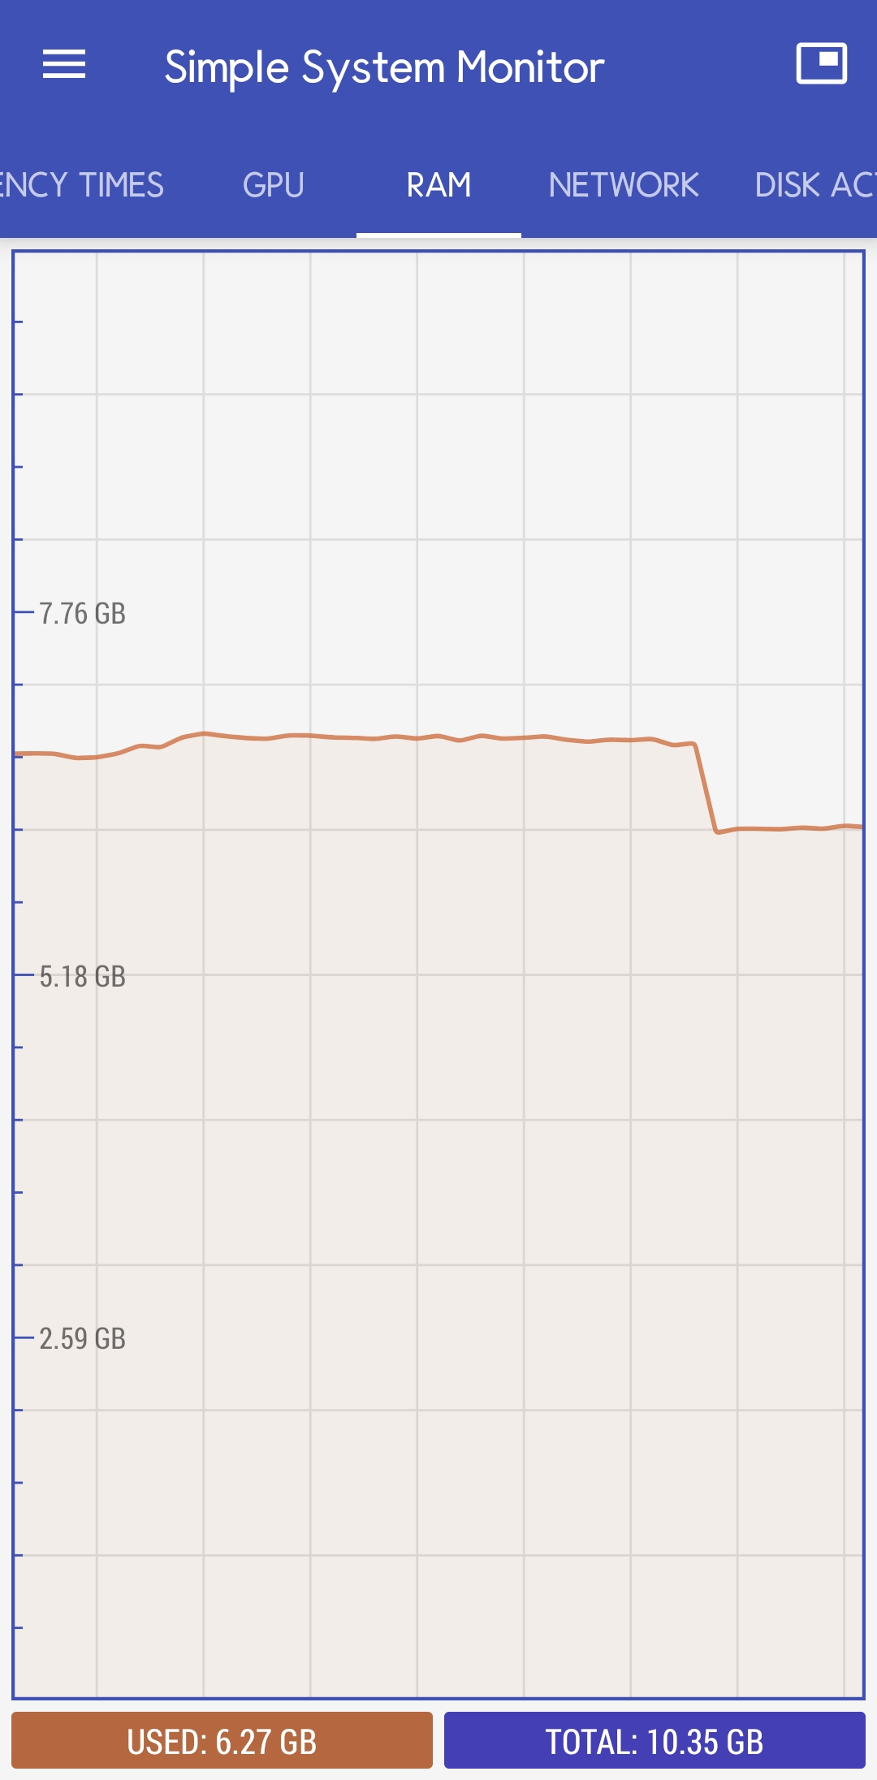
New Point of View
약 2200개의 이미지 까지는 2200개 이상의 이미지가 되면 메모리 오류가 발생하며 앱이 강제 종료됨.
강제 종료 시점

Slide 24
New Point of View
학습을 위한 데이터를 메모리가 아닌 I/O에 저장 및 불러오기로 구현 예정
소스 코드 분석중
ImageAnalysis, ImageAnalysis.Analyzer
CameraX.bindToLifecycle
ExcutorService
위 부분들과 쓰레드 대한 동작 분석 필요

Slide 25
Question
현재는 모델에서 가져온 이미지의 Bottleneck feature(float[62720]) 을 , On-Hot-Encoding(float[4])과 함께 List에 저장.
이미지를 I/O에 저장하고, 다시 불러와서 학습을 할 때 결국 이미지를 load 해서 메모리에 올려서 학습하면 같은 문제가 발생할 것이라고 추측.
과거에 mnist 를 패딩을 통해 224 x 224로 만들고 학습시켰을 때에도 동일한 OutOfMemoryError 발생.

Slide 26
Base model
기존의 학습 과정
데이터 추가
학습
비트맵 이미지
float[62720]
ArrayList
Interpreter로 변환
저장
ArrayList
ArrayList
ArrayList(크기 n)
Loss 반환
셔플
*배치 사이즈 n만큼 subList
Interpreter 로 학습
*배치 사이즈: 샘플 수가 20 이하일 때는 샘플 수, 20 이상이면 20

Slide 27
Modified model
개선된 학습 과정
데이터 추가
학습
비트맵 이미지
float[62720]
String
sample.txt
Interpreter로 변환
String으로 변환
txt 파일에 저장
sample.txt
String
float[62720]
ArrayList(크기 n)
파일 읽기 (필요 라인)
split으로 float 배열로 변환
ArrayList에 추가, 배치 사이즈 n만큼 반복
ArrayList(크기 n)
Loss 반환
셔플
Interpreter 로 학습
*배치 사이즈: 샘플 수가 20 이하일 때는 샘플 수, 20 이상이면 20

Slide 28
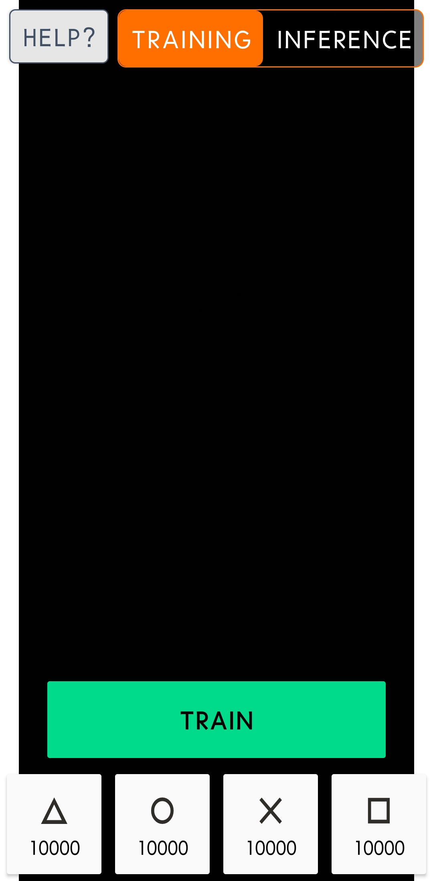
Changed Application
파일 입출력 방식을 통해 데이터를 저장하도록 변경
메모리 부족으로 인한 데이터 수의 제약을 해결함

Slide 29
Add Sample speed test
각 어플리케이션에서 샘플을 2000개 추가할 때 소요 시간 비교
기존의 예제 어플리케이션과 변경한 어플리케이션을 각각 5번씩 측정
평균 소요 시간은 둘 다 3분 51.2초 로 동일한 결과를 나타냄
 | 기존 | 변경
1 | 3분 50초 | 3분 53초
2 | 3분 51초 | 3분 50초
3 | 3분 50초 | 3분 51초
4 | 3분 52초 | 3분 51초
5 | 3분 53초 | 3분 51초
평균 | 3분 51.2초 | 3분 51.2초

Slide 30
Train speed
샘플 추가 후 학습이 비정상적으로 오래 걸리는 현상 발생
각 클래스별 100개의 데이터를 추가하여 학습함
기존 방식은 약 0.3초 소요
변경된 방식은 약 7분 소요

Slide 31
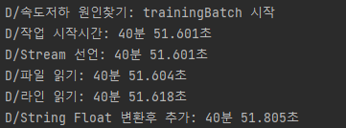
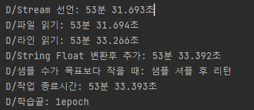
Train speed
로그 분석 결과, 파일에서 특정 라인을 읽어오는 과정에서 지연 발생
학습 처음과 마지막의 읽기 속도가 다름
데이터를 읽는 속도가 시간이 지날수록 점점 느려진다
파일의 크기가 더 클 때 더 느림
처음 데이터 (1/400)
마지막 데이터 (400/400)
약 1.57초
약 0.014초

Slide 32
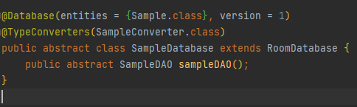
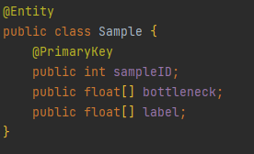
Use SQLite
SQLite를 사용하여 샘플을 저장
안드로이드에서 지원하는 Room 라이브러리를 통해 데이터베이스 생성
TypeConverter 를 통해 ArrayList를 String 으로 변환하여 저장

Slide 33
Use SQLite
샘플 셔플링 적용
샘플 수 만큼의 int를 ArrayList에 저장 후 셔플
해당 ArrayList의 순서대로 샘플을 꺼내서 차례로 학습하는 방법 사용
1
2
3
4
5
6
7
8
9
n-1
n
셔플
7
1
8
4
n-1
6
3
2
n
9
5

Slide 34
Train speed
각 클래스별 100개의 데이터를 추가하여 학습함
기존 방식은 약 0.3초 소요
SQLite를 사용하는 방식은 약 1분 50초 가량 소요
추론속도 저하 문제 해결 필요함

Slide 35
Use File I/O
파일 입출력 방식 변경
RandomAccessFile.seek(SAMPLE_NUM * 400000)
File
0
399,999
Data
공백
400,000
799,999
Data
공백
800,000
1199,999
Data
공백
400,000 *(n – 1)
(400,000*n) - 1
Data
공백

Slide 36
Use File I/O
SQLite와 같은 방식으로 셔플 사용
n = shuffledList.get()
RandomAccessFile.seek(n * 400000)
RandomAccessFile.read(byte[400000])
Data = String(byte[400000]).trim
File
0
399,999
Data
공백
포인터
400,000
799,999
Data
공백
데이터 읽기
800,000
1199,999
Data
공백
400,000
799,999
Data
공백
400,000 *(n – 1)
(400,000*n) - 1
Data
공백
Data

Slide 37
Train speed
각 클래스별 100개의 데이터를 추가하여 학습함
기존 방식은 약 0.3초 소요
SQLite를 사용하는 방식은 약 1분 50초 가량 소요
파일 입출력을 사용하는 방식은 약 50초 가량 소요
추론속도 저하 문제 해결 필요함

Slide 38
tmpfs, rmpfs
운영 체제의 임시 파일 스토리지 기능을 일컫는 이름
영구적인 기억 장치가 아닌 휘발성 메모리에 저장
tmpfs와 ramfs 차이
ramfs: 제한 용량 가변적, swap 사용하지 않음
tmfps: 제한 용량 고정적, swap 사용함

Slide 39
tmpfs
tmpfs 와 ssd 에서의 파일 입출력 성능 비교
FIO 벤치마크를 사용하여 성능 검증
--rw=randread --bs=4K --size=1G --numjobs=1 --time_based --runtime=180 --fsync=1
tmpfs 1537k iops ssd 15.1k iops

Slide 40
tmpfs
C를 통해 파일 read 성능 실험
1.4GB emnist 데이터 파일을 4KB 랜덤 읽기로 실험
tmpfs는 약 0.17초, ssd는 약 0.18초 소요
FIO 결과와 다르게 큰 차이 없음
캐시 삭제 후 다시 실험
tmpfs는 약 0.17초, ssd는 약 3.2초 소요
약 19배 정도 차이나는 결과를 보임

Slide 41
Transfer Learning Application
이전까지 구현된 방식은 모든 데이터를 파일에 쓰는 방법
새로운 방식 도입
메모리에 저장할 수 있는 한계까지 (샘플 2000 장)메모리에 저장
나머지를 파일에 저장
less than 2000 samples
more than 2000 samples
Memory
Storage
Memory
Storage
add sample

Slide 42
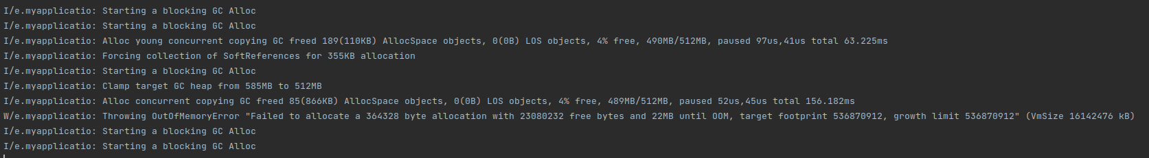
Improve Application
소스코드 개선 후 성능 실험
2400장의 샘플 추가
샘플 추가시간 및 학습시간 실험
실험 결과
샘플 추가 시간: 16분 10초
학습 시간 측정 불가능

Slide 43

Improve Applcation
학습 불가능 이유 분석
메모리에 2000장의 샘플을 올리면 계속하여 GC가 발생
파일을 읽을 메모리가 부족해서 학습이 진행되지 않는 것으로 추정

Slide 44
Improve Application
소스코드 개선
메모리의 부담을 덜기 위해 메모리에 저장하는 샘플 수 줄임
메모리에 2000장 저장 -> 1500, 1600, 1700, 1800 장 저장으로 실험
2400장의 샘플 추가 후 학습
실험 결과
메모리에 1500장 저장 시: 샘플 추가 4분 38초, 학습 1분 45초
메모리에 1600장 저장 시: 샘플 추가 4분 38초, 학습 1분 34초
메모리에 1700장 저장 시: 샘플 추가 4분 29초, 학습 1분 26초
메모리에 1800장 저장 시: 샘플 추가 6분 26초, 학습 4분 54초

Slide 45
Change Read Size
파일에서 데이터를 읽는 크기 변경
기존의 경우 한 번의 read에 하나의 샘플을 읽음
한 번의 read 에서 배치 크기로 샘플을 읽기로 변경
File
File
batch size
1회 read
1회 read

Slide 46
Result
이전 실험에서 얻은 결과 사용
메모리에 1700장 저장, 샘플 2400장 추가 후 학습 실험
결과
샘플 추가 시간: 4분 35초
학습 시간: 1분 27초
이전 실험의 결과와 크게 달라지지 않음

Slide 47
Result Analysis
Log 를 사용해 학습 시간 분석
파일 입출력 시간은 하나의 배치에 0.007초 정도로 크지 않았음
파일에서 읽은 데이터를 필요한 형식으로 split 하는 과정에서 0.1 ~ 0.2초 정도 소요
20장 학습에 약 3~4초 소요, 대부분의 시간이 split 및 데이터 처리과정에서 발생
repeat batch size
read batch(byte[])
make byte[] to string
trim
split
convert to float[]
add to ArrayList
train batch(ArrayList)

Slide 48
StringUtils.split()
기존의 split 보다 빠른 방법을 사용
1700장을 메모리에 저장, 샘플 2400장 추가 후 학습 실험
기존에 split은 0.1 ~ 0.2초 소요
StringUtils.split 은 0.05초 정도 소요
학습 시간 기존 1분 27초에서 52초까지 감소

Slide 49
Application Evaluation
수정한 어플리케이션은 메모리에 1700장을 저장
1700장 까지는 기존의 어플리케이션과 동일한 속도를 내야함
학습 속도를 실험
기존의 어플리케이션에 1700장을 저장 후 학습
수정한 어플리케이션에 1700장을 저장 후 학습
두 어플리케이션 모두 1.1 ~ 1.3초 정도 소요

Slide 50
FileChannel, ByteBuffer
Float[] 저장을 위해 FileChannel과 ByteBuffer.asFloatBuffer()를 사용
Write
FileChannel.position()을 통해 포인터 이동
ByteBuffer의 크기를 할당
ByteBuffer.asFloatBuffer().put()을 통해 float[] 를 파일에 저장
Read
FileChannel.position()을 통해 포인터 이동
ByteBuffer의 크기를 할당
ByteBuffer.asFloatBuffer().get()을 통해 float[] 를 그대로 읽음

Slide 51
Inference Performance
파일 입출력 방식의 성능을 클래스별 10장씩 40개의 샘플을 통해 추론 성능 검증
△,○,x,□ 클래스는 각각 마우스, USB, 지갑, 휴대전화로 실험
각 클래스를 번갈아 가며 샘플 추가
각 클래스당 샘플 10장씩 차례로 추가
△
○
x
□
△
○
x
□
△
○
x
□
add sequence
△
△
△
○
○
○
x
x
x
□
□
□
add sequence

Slide 52




Inference Performance
각 클래스를 번갈아 가며 샘플을 추가했을 때
추론 성능이 기존 어플리케이션과 비슷하게 정확한 학습 결과를 나타냄
Loss: 0.000
Loss: 0.000
Loss: 0.000
Loss: 0.000

Slide 53




Inference Performance
각 클래스당 샘플 10장씩 차례로 추가했을 때
클래스 x, □ 는 분류하지 못하며, Loss 또한 상당히 높게 측정됨
Loss: 8.059
Loss: 16.118
Loss: 16.118
Loss: 16.118

Slide 54
Shuffle
기존 어플리케이션의 경우, 모든 샘플을 Collections.shuffle()로 셔플
학습 시 모든 샘플이 첫 번째 배치에 포함
△
△
△
△
△
□
△
△
○
□
△
△
△
△
△
△
x
△
○
□
○
○
○
○
○
Collections.shuffle()
○
△
○
□
x
○
○
○
○
○
○
x
□
△
□
x
x
x
x
x
□
△
△
○
□
x
x
x
x
x
x
○
x
x
x
□
□
□
□
□
△
x
△
○
□
□
□
□
□
□
○
△
○
□
x

Slide 55
Shuffle
수정한 어플리케이션의 경우 배치단위로 read 후 배치 내부에서 셔플 진행
하나의 배치에 모든 샘플이 들어가지 않아서 문제가 발생하는 것으로 추측
batch
batch
△
△
△
△
△
□
x
□
x
□
△
△
△
△
△
random read (batch size)
x
□
□
□
□
○
○
○
○
○
x
□
x
□
x
○
○
○
○
○
□
x
x
x
x
x
x
x
x
x
○
△
○
△
△
x
x
x
x
x
shuffle
△
○
○
△
○
□
□
□
□
□
△
○
△
○
○
□
□
□
□
□
○
△
△
○
△

Slide 56




Modify Shuffle
셔플 방식 수정
각 샘플을 하나씩 random read로 읽어오도록 변경
각 클래스당 10장씩 차례로 추가하여 결과 확인
정상적으로 동작
Loss: 0.000
Loss: 0.000
Loss: 0.000
Loss: 0.000

Slide 57
Result
변경된 소스코드에서 다시 실험
메모리에 1700장 저장, 총 2400장 학습 – 2.0초 소요
52초에서 2.0초로 상당히 많은 학습시간 감소
2000장 기준으로 기존 어플리케이션과 비교 실험
기존 어플리케이션 2000장 학습에 1.5초 정도 소요
변경한 어플리케이션 2000장 학습에 1.5 ~ 1.6초 정도 소요

Slide 58
Result
각 클래스별 샘플 600장씩 추가 후 학습 성능 실험
각 클래스당 샘플 600장씩 차례로 추가
△,○,x,□ 클래스는 각각 마우스, USB, 지갑, 키보드로 실험
△
△
△
○
○
○
x
x
x
□
□
□
add sequence

Slide 59




Result
학습 결과
△,○,x 클래스는 분류하지만 □ 클래스는 분류 실패
Loss는 4.0 이상을 유지
Loss: 4.109
Loss: 4.109
Loss: 4.103
Loss: 4.116

Slide 60
Result Analysis
메모리에 1700장 저장, 파일에 700장 저장
1 epoch 에서 배치 크기(20)만큼 학습을 반복
1700장 까지는 메모리에서 학습, 이후 파일에서 데이터를 읽어 학습하는 방식
첫 배치에서 샘플 □ 를 학습하지 못해서 발생한 상황이라 추측
Shuffle
(memory)
△
△
△
△
△
△
△
△
△
△
Train
(memory)
600 장
△
△
△
△
△
△
△
△
△
△
○
○
○
○
○
○
○
○
○
○
600 장
memory
1700 장
○
○
○
○
○
○
○
○
○
○
Random Read
(File)
x
x
x
x
x
x
x
x
x
x
600 장
x
x
x
x
x
x
x
x
x
x
□
□
□
□
□
□
□
□
□
□
Train
(File)
600 장
file
700 장
□
□
□
□
□
□
□
□
□
□
Train Sequence

Slide 61
Use Only File I/O
메모리를 사용하지 않고 파일 입출력만 사용해서 실험
각 클래스별 600장씩 이전과 동일하게 실험
각 클래스당 샘플 600장씩 차례로 추가
△,○,x,□ 클래스는 각각 마우스, USB, 지갑, 키보드로 실험
△
△
△
○
○
○
x
x
x
□
□
□
add sequence

Slide 62




Result
학습 결과
Loss값 0으로 모든 클래스를 잘 분류함
Loss: 0.000
Loss: 0.000
Loss: 0.000
Loss: 0.000

Slide 63
Train speed
모든 샘플을 파일 I/O로 처리할 때의 샘플 추가 및 학습 속도 테스트
각 클래스당 600장, 총 2400장의 샘플 추가 시 소요시간: 약 4분 22초
총 2400장의 샘플 학습 시 소요시간: 약 2.4초
메모리 + 파일 I/O에서 2400장의 샘플 학습 시 소요시간 2.0초에 비해 더 느려짐
학습 과정 소스코드를 개선하여 메모리에 저장된 샘플과 파일에 저장된 샘플을 모두 랜덤하게 사용할 수 있도록 변경할 예정

Slide 64
Improve Application
학습 방식을 변경
저장된 위치에 상관없이 모든 샘플을 랜덤하게 사용하여 학습
변경 후 학습 시간 측정
각 클래스당 500장, 총 2000장의 샘플 추가 시 소요시간: 약 1.5~1.6초
각 클래스당 600장, 총 2400장의 샘플 추가 시 소요시간: 약 2.0~2.1초
메모리를 사용하지 않을 때인 2.4초보다 개선

Slide 65




Result
학습 성능 확인
각 클래스별 600장씩 차례로 추가해서 학습시킨 결과
Loss 0으로 모든 클래스를 잘 분류함
Loss: 0.000
Loss: 0.000
Loss: 0.000
Loss: 0.000

